Slide 1

Архитектуры процессорных систем
Лекция 3. Однотактный и многотактный процессоры RISC-V
Цикл из 8 лекций о цифровой схемотехнике, способах построения и архитектуре компьютеров

Slide 2
План лекции
Классификация микроархитектур
Кодирование инструкций RISC-V
Синтез процессора с однотактной микроархитектурой
Оценка производительности полученного процессора

Slide 3
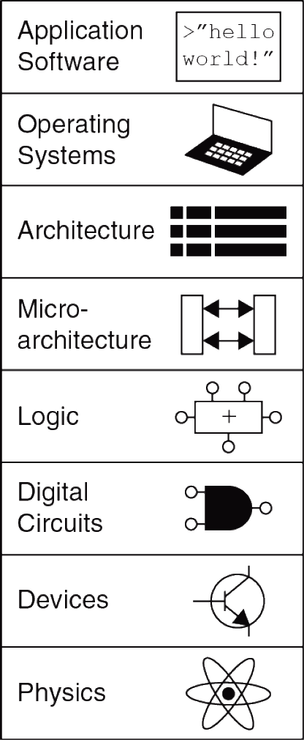


Slide 4

– абстрактная модель функциональных возможностей процессора (средства, которыми может пользоваться программист / функциональная организация)

Slide 5
– физическая модель, которая устанавливает состав, порядок и принципы взаимодействия основных функциональных частей процессора (структурная организация)

Slide 6
Микроархитектуры
Однотактная
выполняет одну инструкцию за один такт
Многотактная
выполняет одну инструкцию за несколько более коротких тактов
Конвейерная
результат применения принципа конвейерной обработки к однотактной микроархитектуре

Slide 7
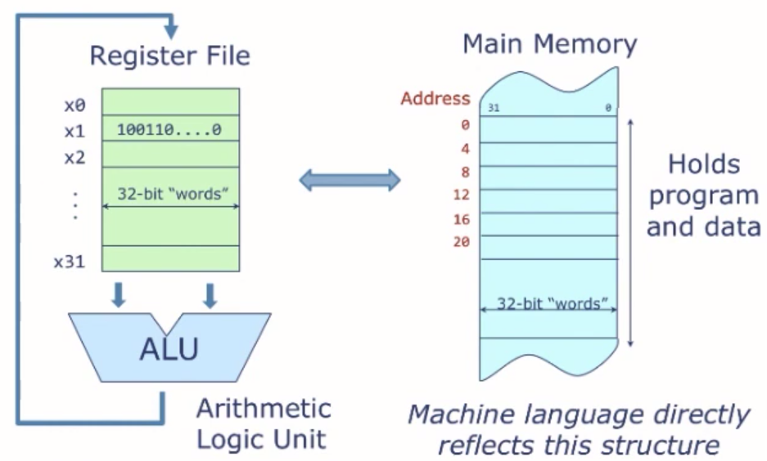
Особенности архитектуры RISC-V
Регистровый файл
32 регистра общего назначения
Каждый регистр 32 бита
x0 = 0
Память
Каждая ячейка памяти имеет ширину 32 бита (1 слово)
Память имеет побайтовую адресацию
Адреса соседних слов отличаются на 4
Адрес 32 бита
Может быть адресовано 2^32 байт или 2^30 слов

Slide 8
RISC-V инструкции
Вычислительные
Register-register op dest, src1, src2
Register-immeliate op dest, src1, const
Загрузки и сохранения
lw dest, offset(base)
sw src, offset(base)
Управления
Безусловный переход jal label и lalr register
Условный переход comp src1, src2, label

Slide 9
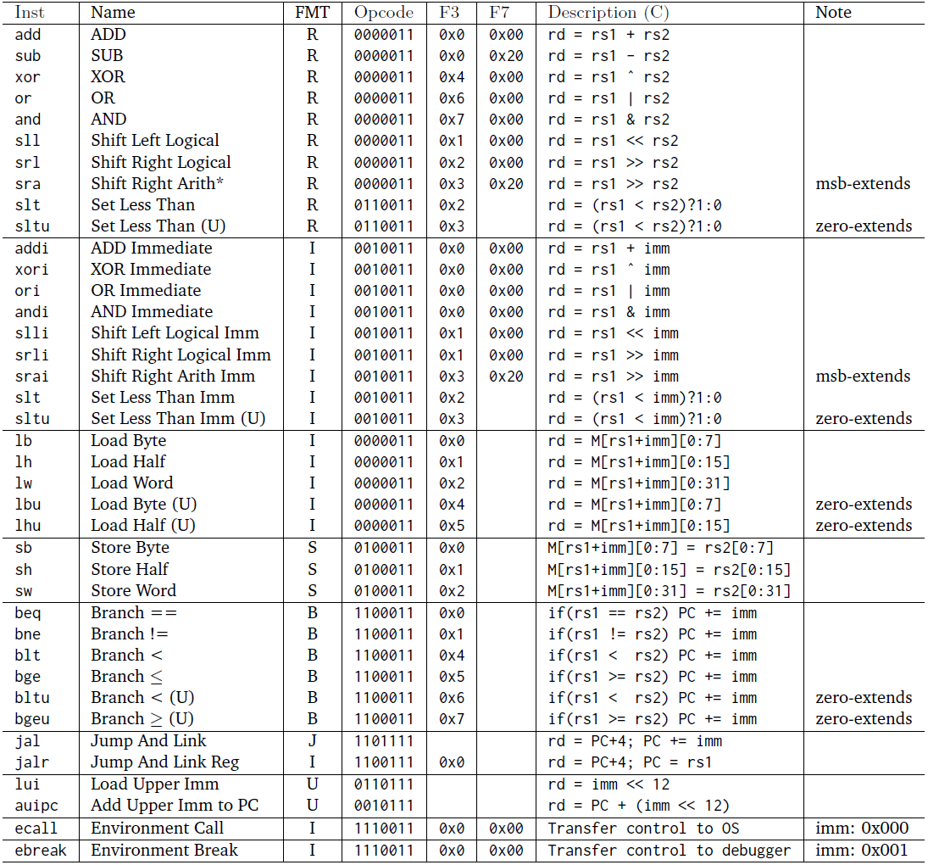
Набор инструкций RISC-V

Slide 10
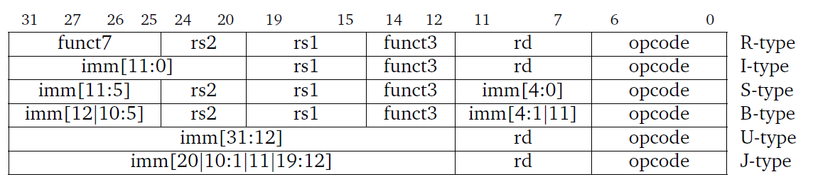
Кодирование инструкций RISC-V

Slide 11
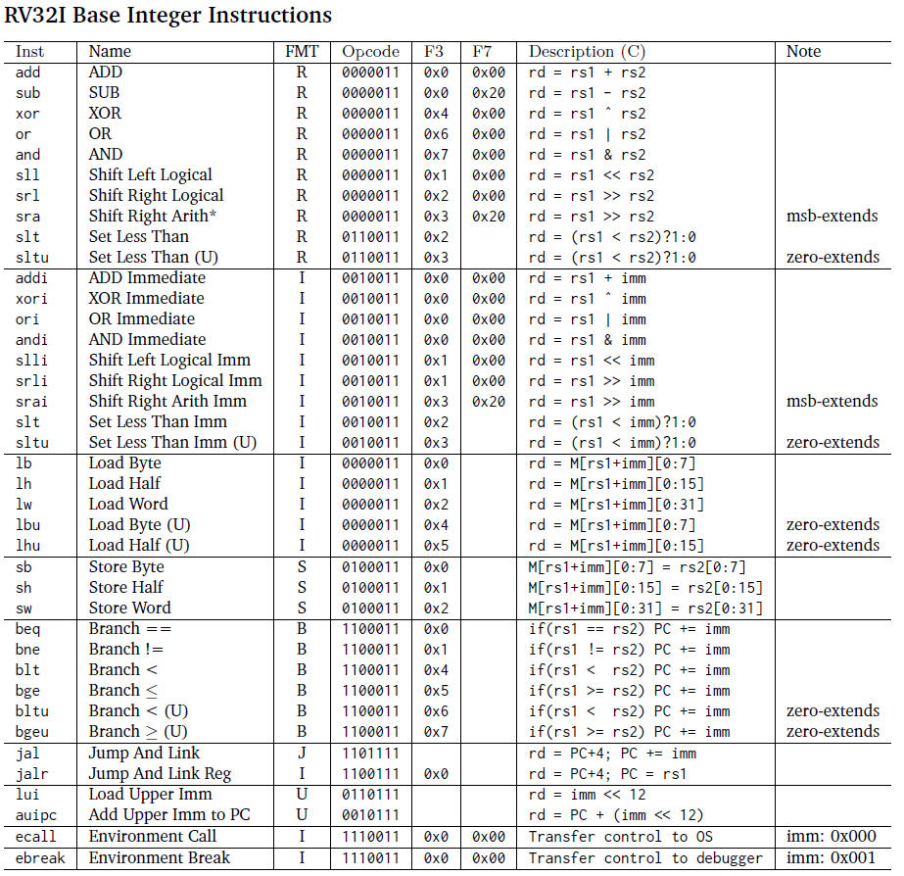
Кодирование инструкций RISC-V
and x1, x2, x3
0x00317083

Slide 12
Пример программы RISC-V
li a0, 1
li a1, 2
addi sp, sp, -8
sw ra, 0(sp)
sw a1, 4(sp) // save a1
jal ra, sum
lw a1, 4(sp) // restore a1
jal ra, sum
lw ra, 0(sp)
addi sp, sp, 8
sum:
add a0, a0, a1
ret
pc →
pc →
pc →
pc →
pc →
pc →
pc →
pc →
pc →
pc →
pc →
pc →

Slide 13
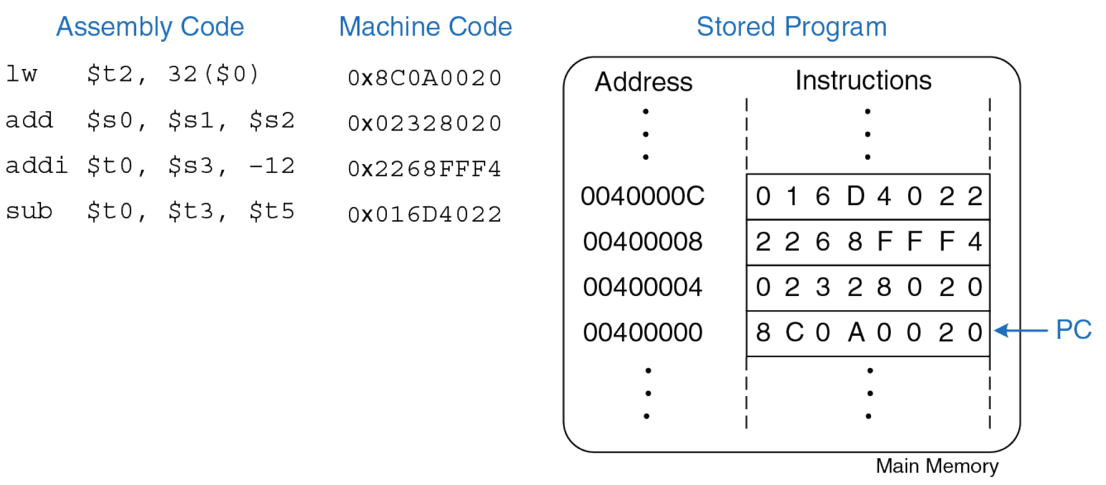
Представление программы в памяти

Slide 14
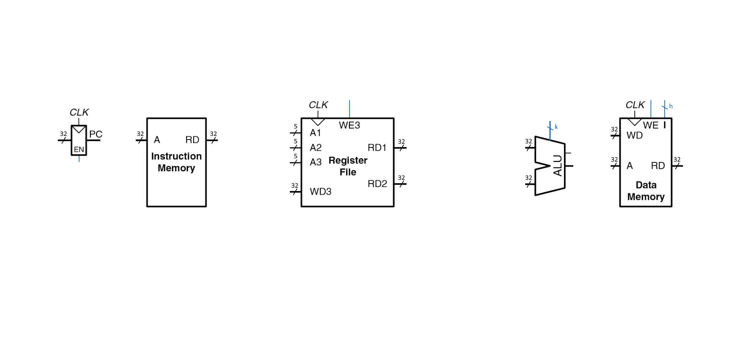

Slide 15
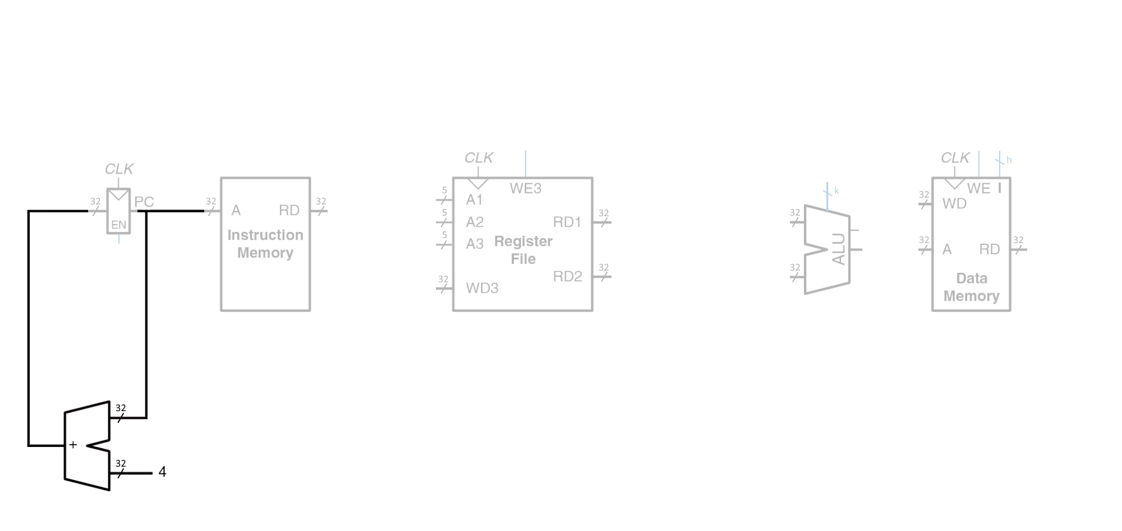
add xN, xM, xK

Slide 16
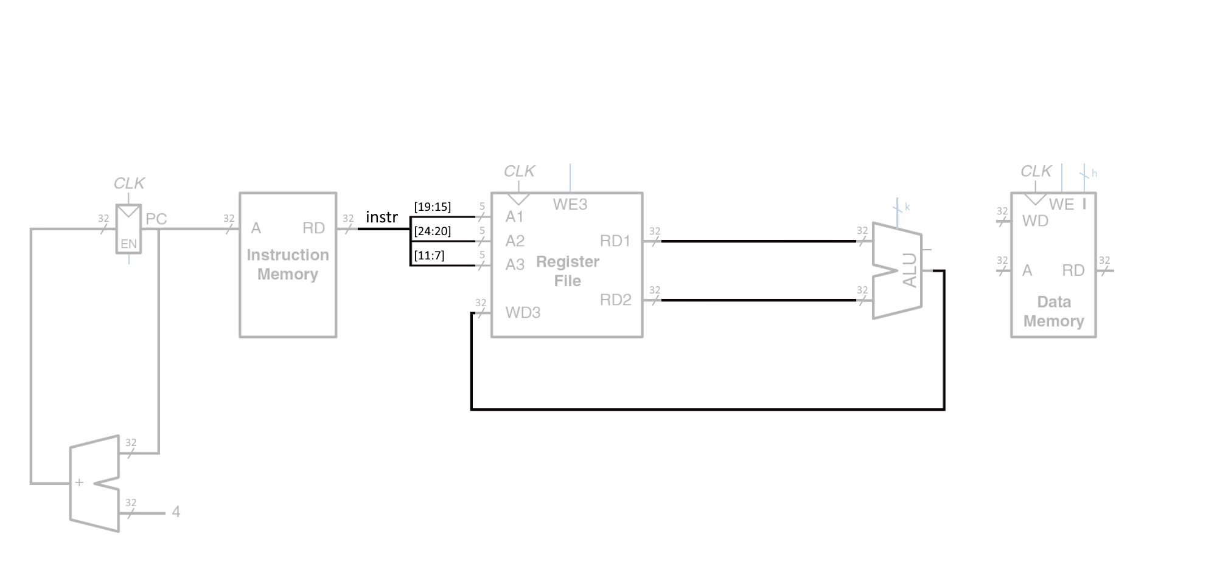
add xN, xM, xK

Slide 17
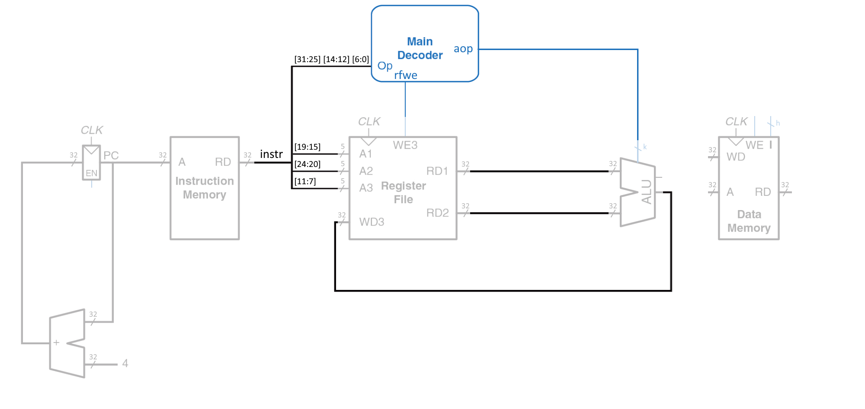
add xN, xM, xK
0000000 000 0110011
1
+

Slide 18
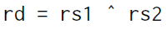
xor xN, xM, xK
0000000 100 0110011
1
⊕

Slide 19
Набор инструкций RISC-V

Slide 20
addi xN, xM, const

Slide 21
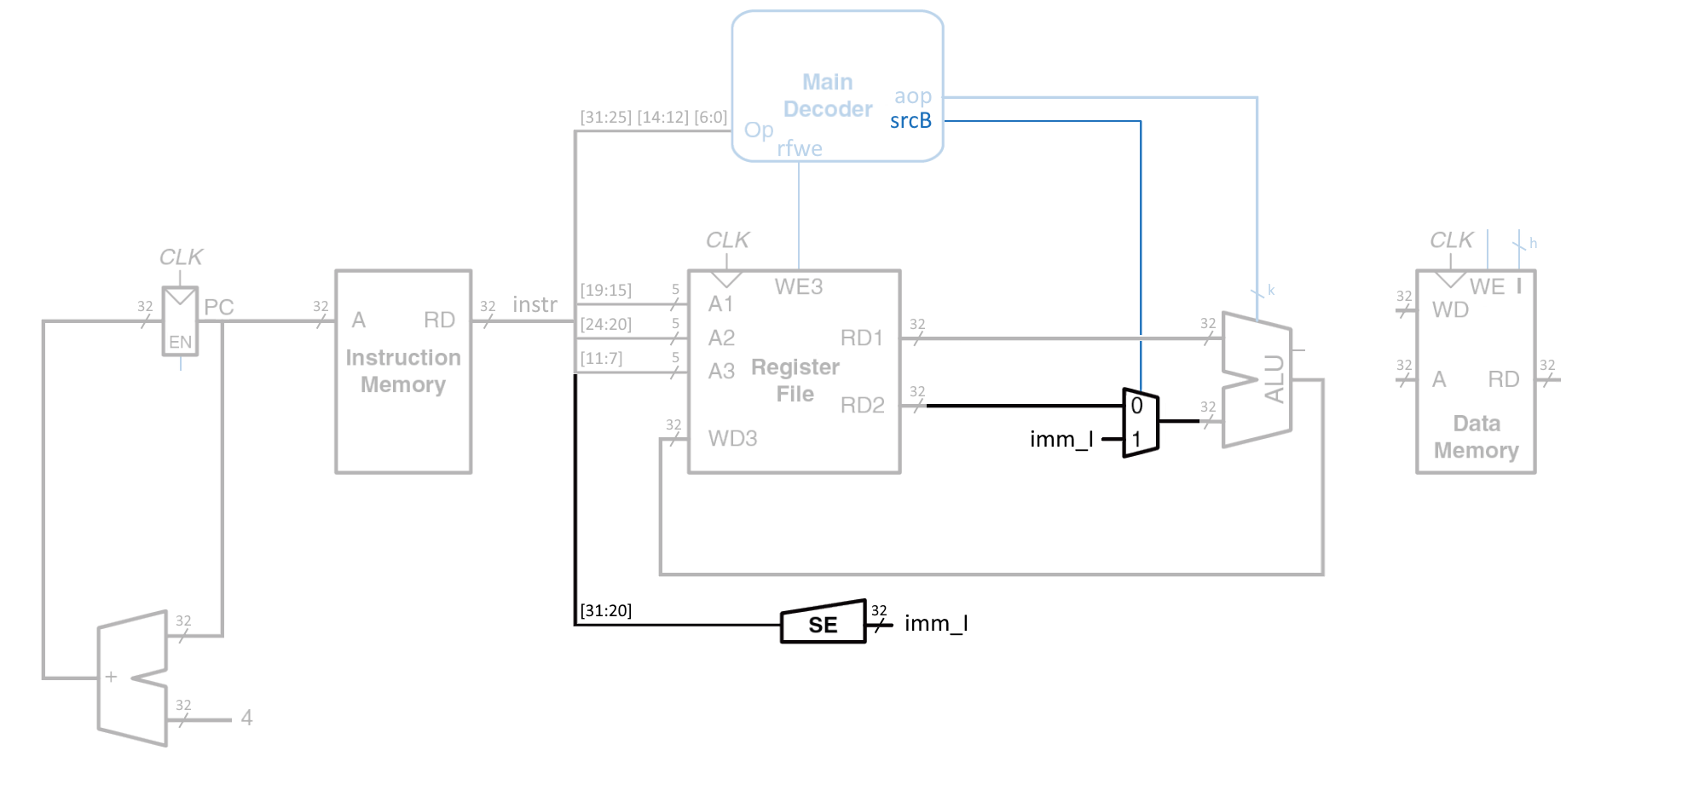
addi xN, xM, const

Slide 22
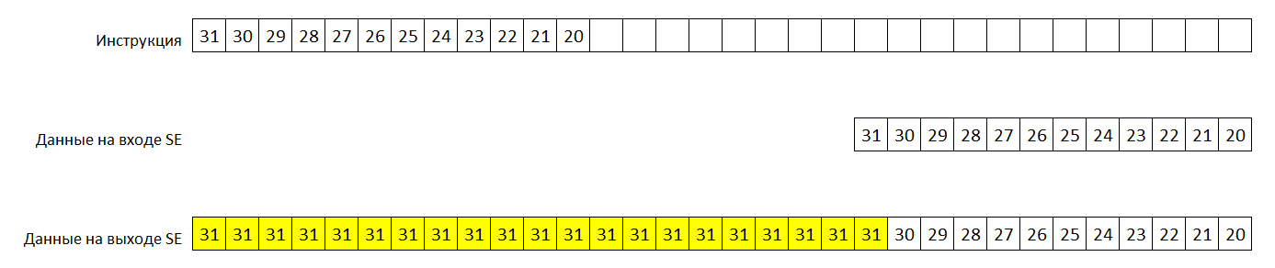
addi xN, xM, const

Slide 23
addi xN, xM, const
000 0010011
1
+
1

Slide 24

ori xN, xM, const
110 0010011
1
|
1

Slide 25
Набор инструкций RISC-V

Slide 26
lui xN, const

Slide 27
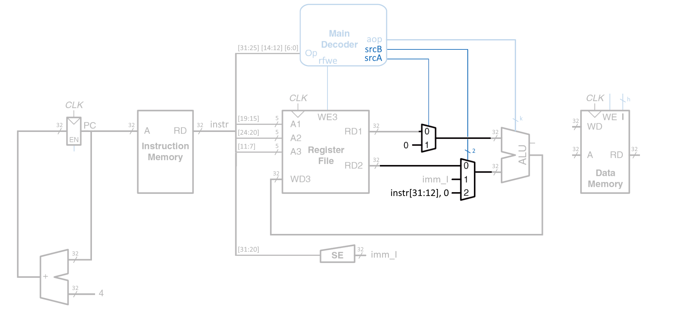
lui xN, const
0110111
1
1
+
2

Slide 28
Набор инструкций RISC-V

Slide 29
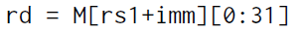
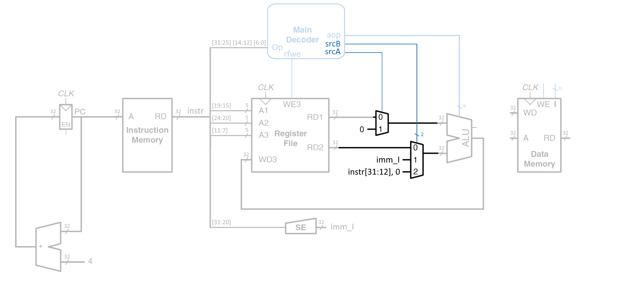
lw xN, offset(base)

Slide 30
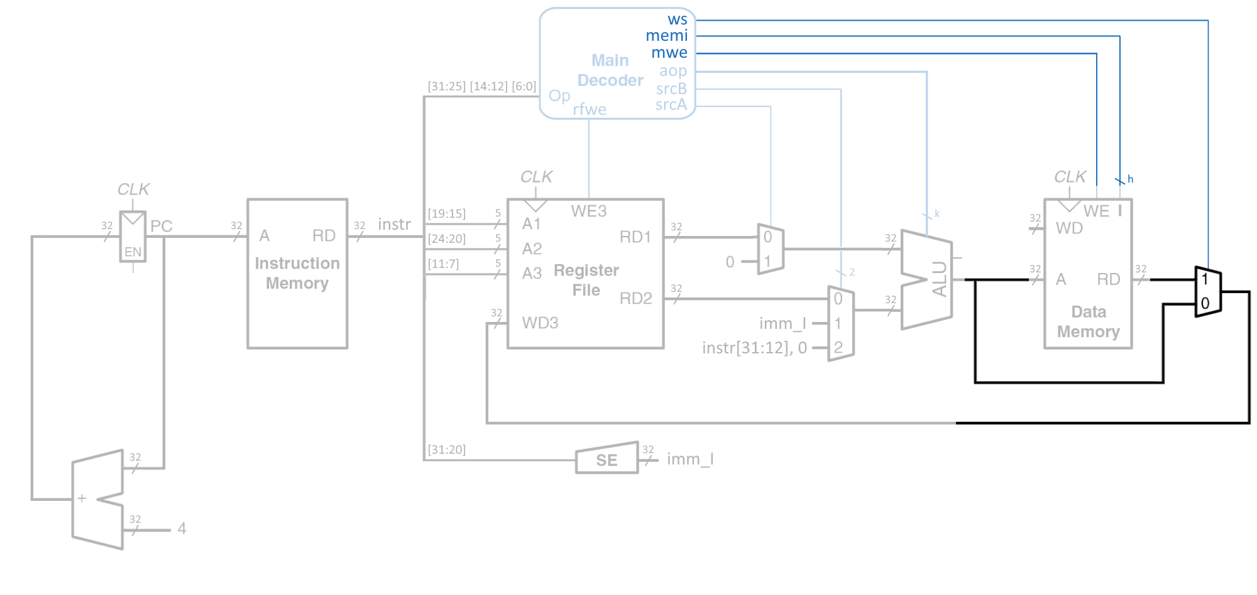
lw xN, offset(base)
010 0000011
read
word
0
1
0
+
1
1

Slide 31
lb xN, offset(base)
000 0000011
read
byte
0
1
0
+
1
1

Slide 32
Набор инструкций RISC-V

Slide 33
sw xN, offset(base)

Slide 34
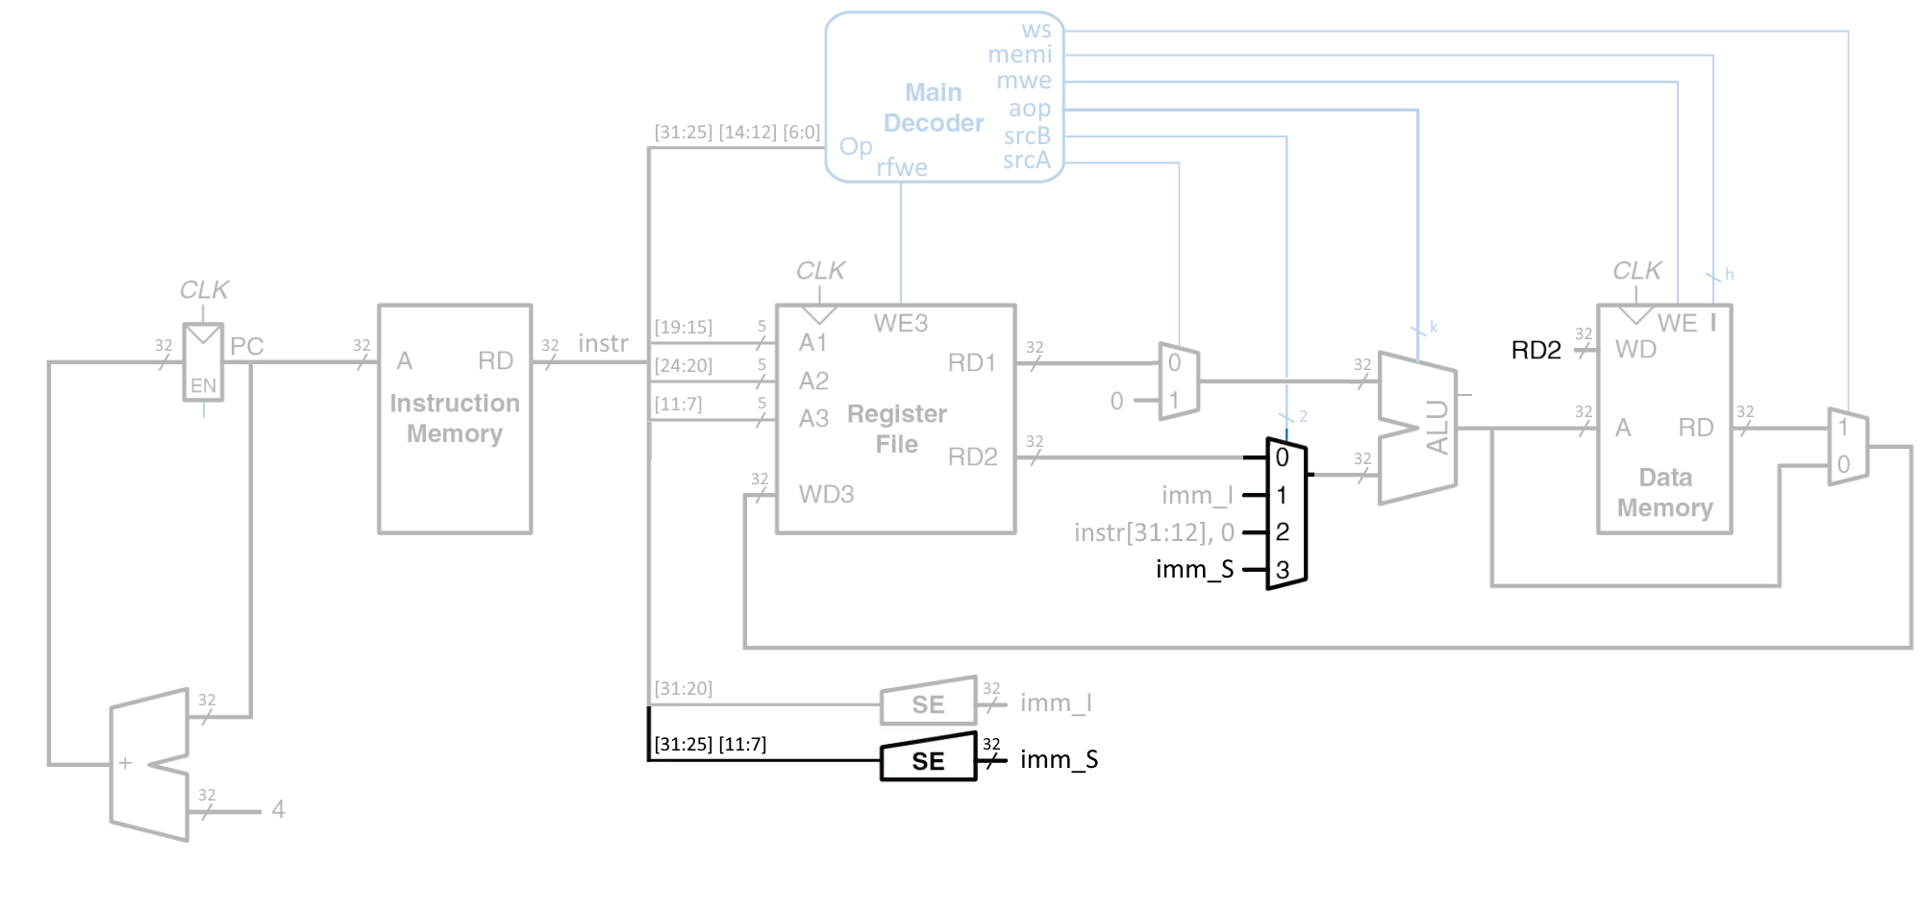
sw xN, offset(base)

Slide 35
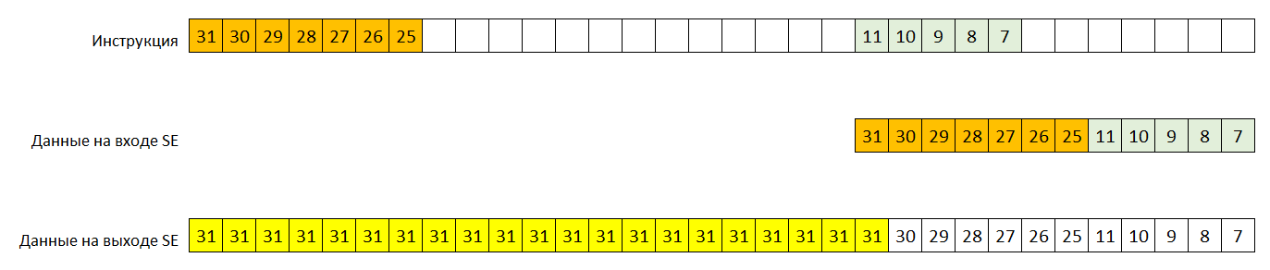
sw xN, offset(base)

Slide 36
sw xN, offset(base)
010 0100011
write
word
1
0
0
+
3

Slide 37
Набор инструкций RISC-V

Slide 38
beq xN, xK, label

Slide 39
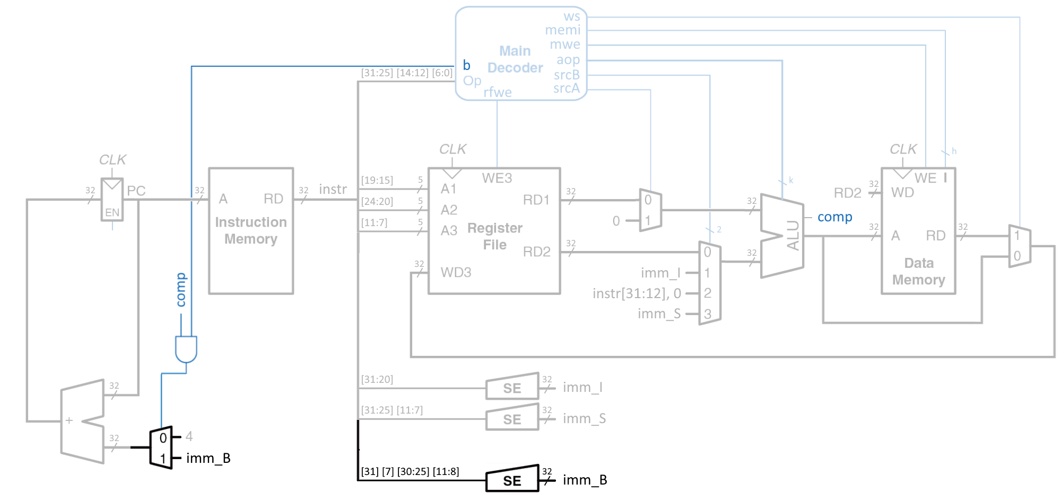
beq xN, xK, label

Slide 40
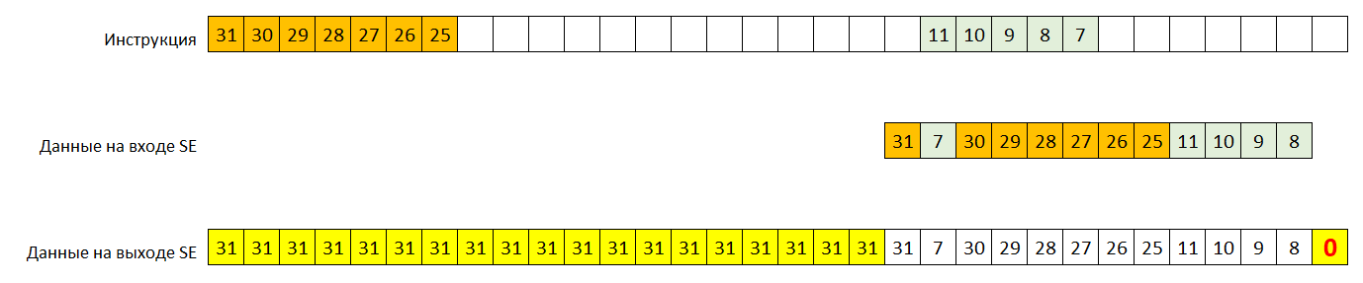
beq xN, xK, label

Slide 41
beq xN, xK, label
000 1100011
0
nop
0
0
==
=1
0
=0
1

Slide 42
Набор инструкций RISC-V

Slide 43

jal xN, label

Slide 44
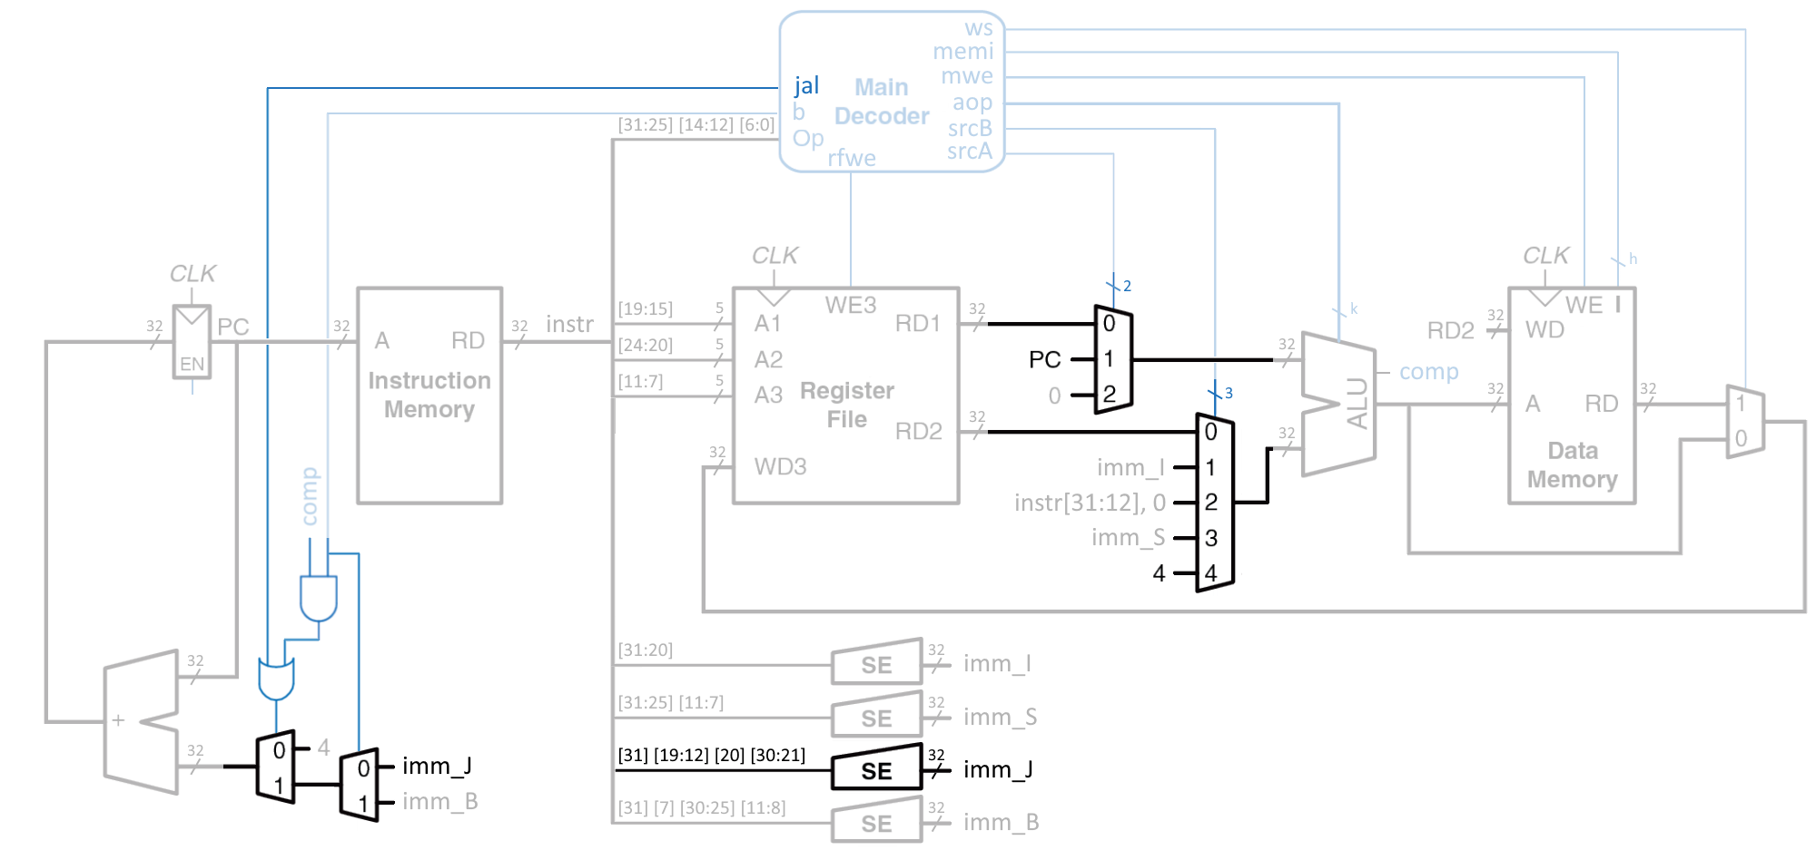
jal xN, label

Slide 45
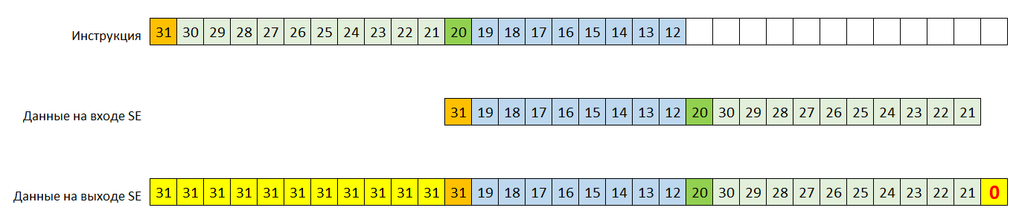
jal xN, label

Slide 46
jal xN, label
1101111
1
1
+
0
4
0
1

Slide 47
Набор инструкций RISC-V

Slide 48
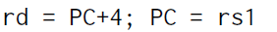
jalr xN, xK

Slide 49
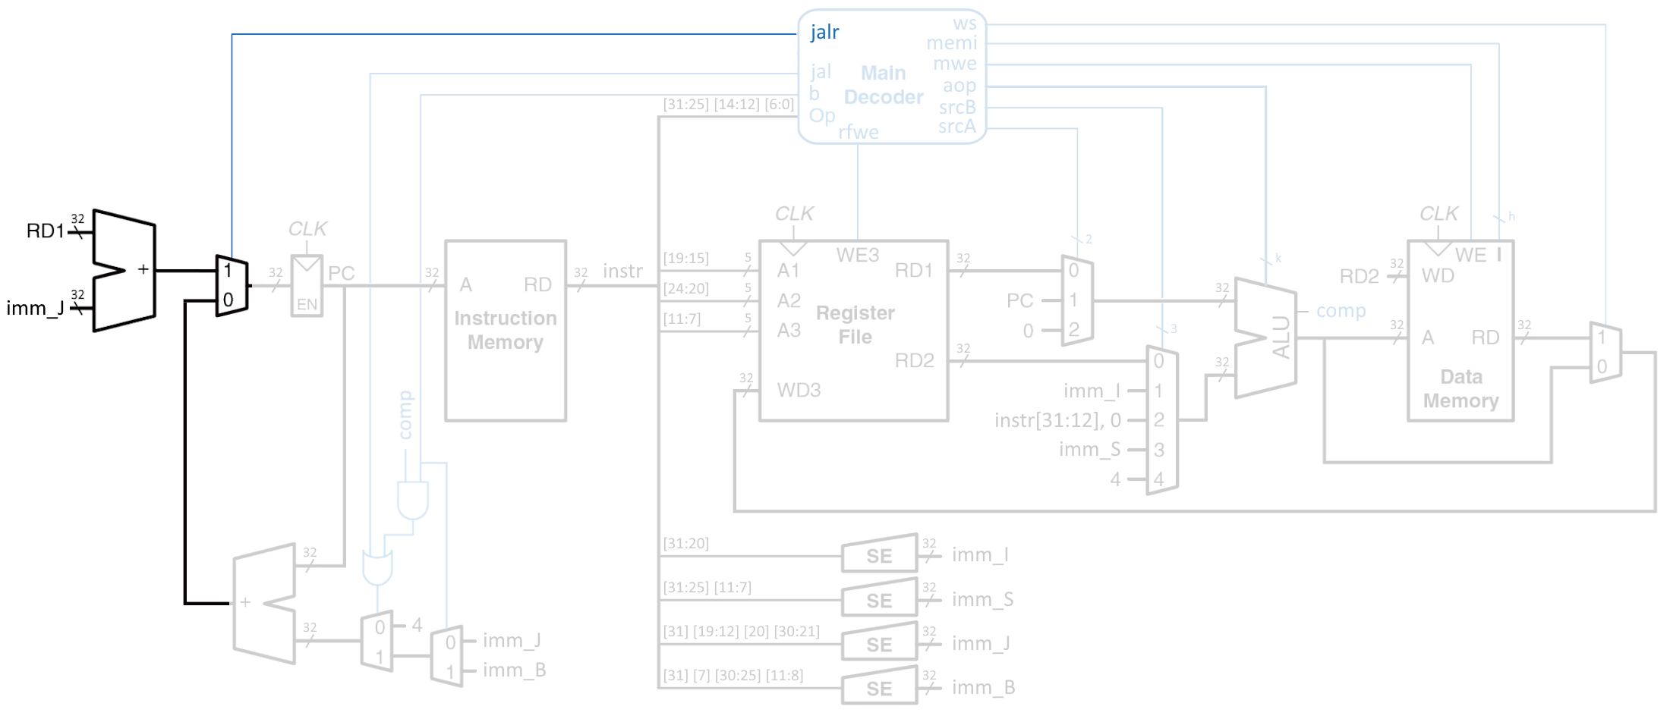
jalr xN, offset(base)
rd = PC+4; PC = rs1 + imm_J
1

Slide 50
Набор инструкций RISC-V

Slide 51
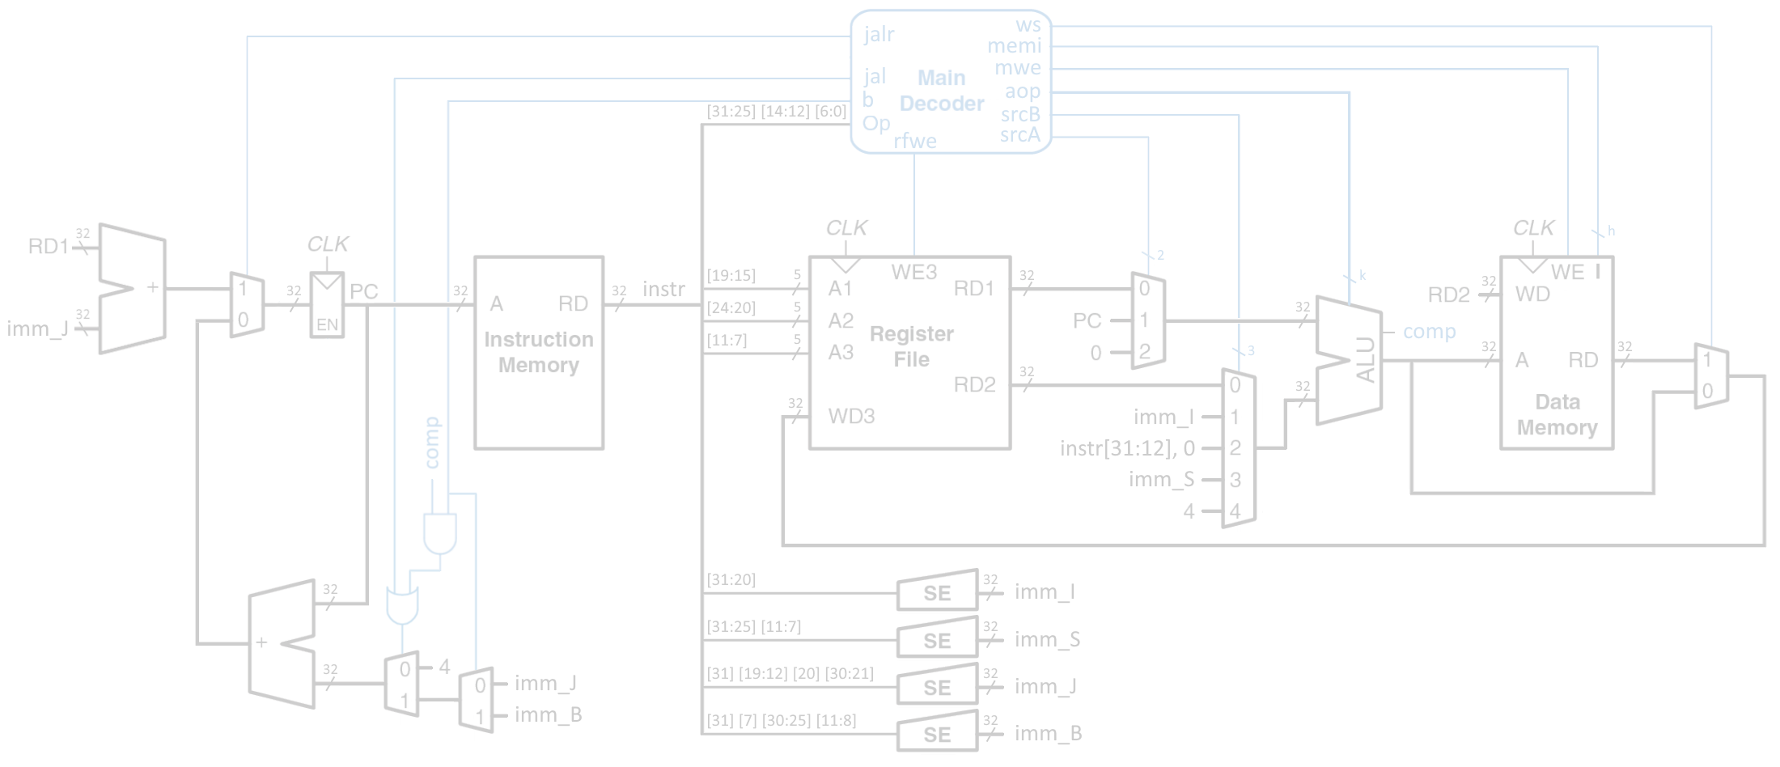
auipc xN, label
0010111
1
1
+
0
2

Slide 52
Набор инструкций RISC-V

Slide 54
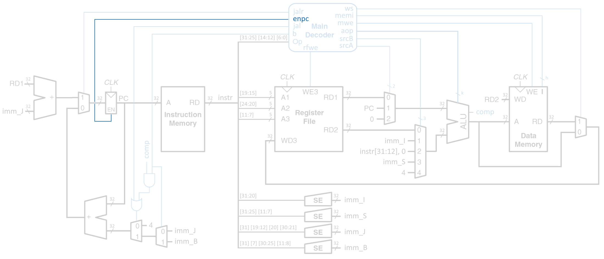

Slide 55
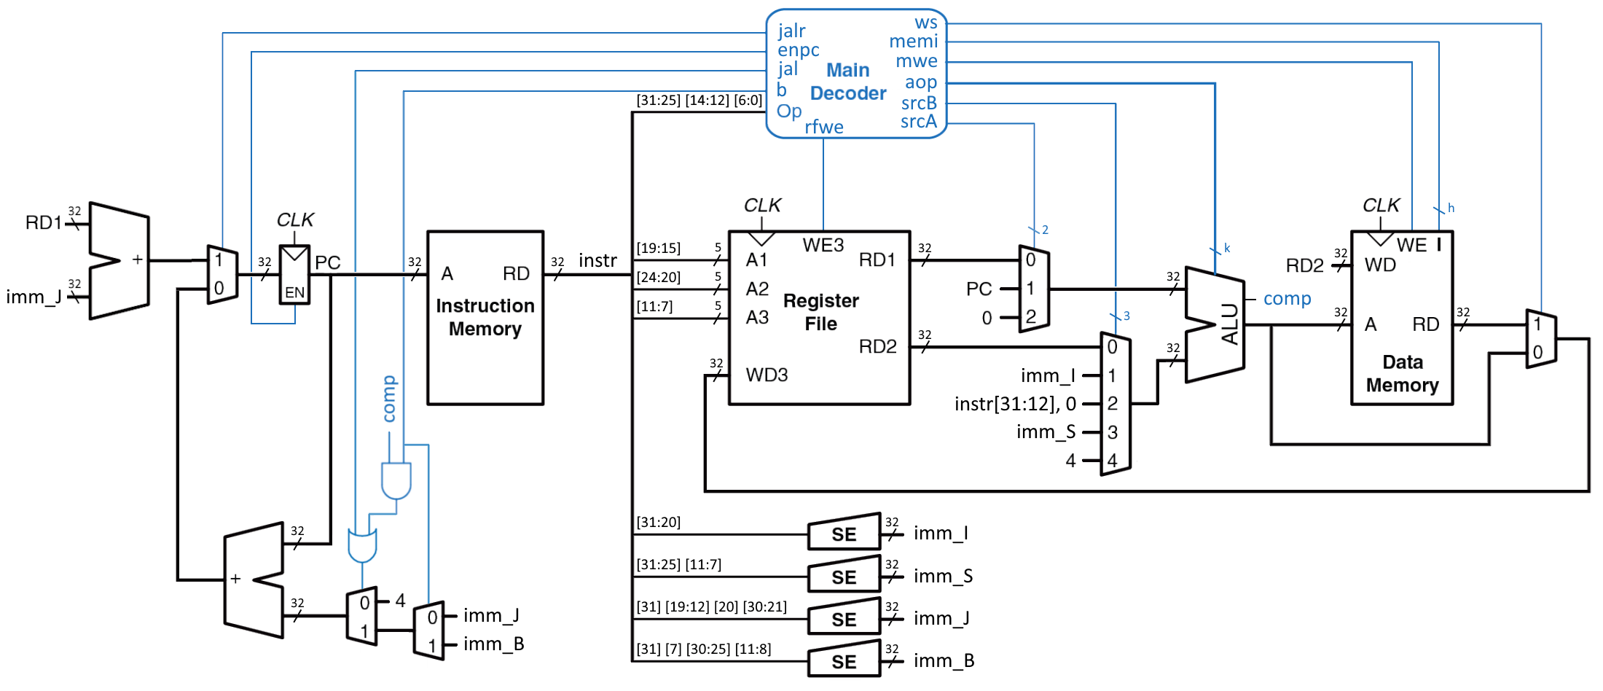

Slide 56
func7, func3, opcode | jalr | jal | b | rfwe | srcA | srcB | aop | mwe | memi | ws
010 0100011 | 0 | 0 | 0 | 0 | 00 | 011 | + | 1 | write word | 0
sw
1
write word
0
0
0
+
0
3
0
0

Slide 57
func7, func3, opcode | jalr | jal | b | rfwe | srcA | srcB | aop | mwe | memi | ws
0000000 010 0100011 | 0 | 0 | 0 | 1 | 00 | 000 | + | 0 | nop | 0
add
0
nop
0
1
0
+
0
0
0
0

Slide 58
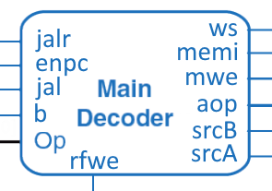
Дешифратор инструкций
func7, func3, opcode | jalr | jal | b | rfwe | srcA | srcB | aop | mwe | memi | ws
010 0100011 | 0 | 0 | 0 | 0 | 00 | 011 | + | 1 | write word | 0
sw
func7, func3, opcode | jalr | jal | b | rfwe | srcA | srcB | aop | mwe | memi | ws
0000000 010 0100011 | 0 | 0 | 0 | 1 | 00 | 000 | + | 0 | nop | 0
add
…
…
…

Slide 59
Где устройство управления?

Slide 60
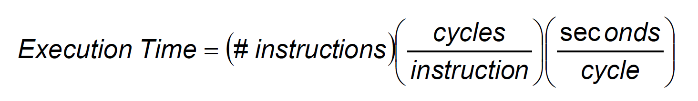
Оценка производительности

Slide 61
Самая длинная инструкция?
lw

Slide 62
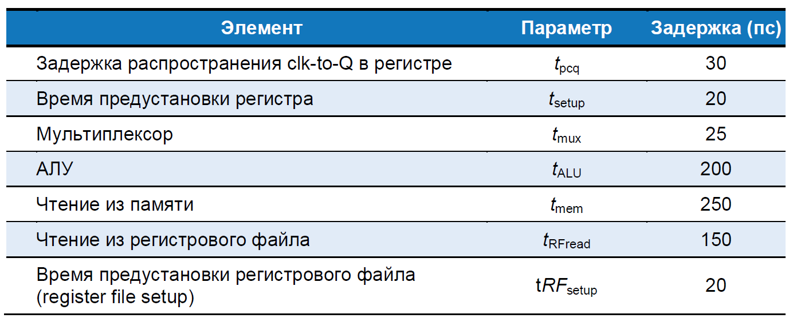
Оценка производительности

Slide 63
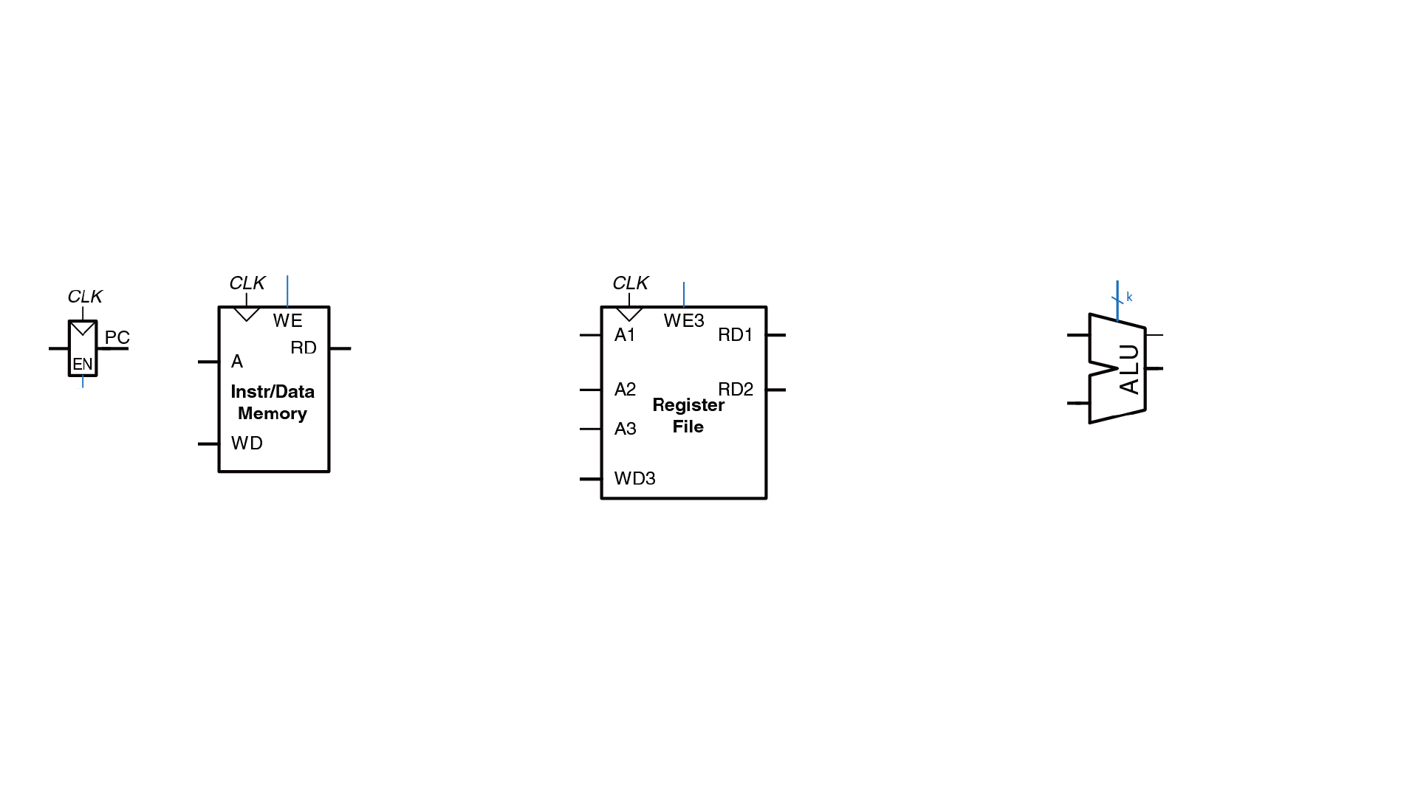

Slide 64
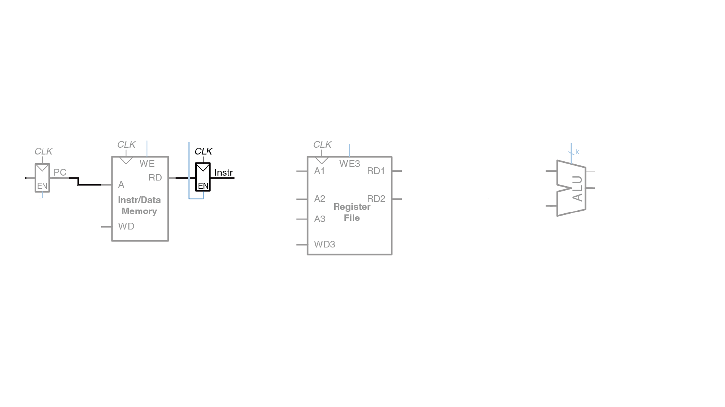

Slide 65
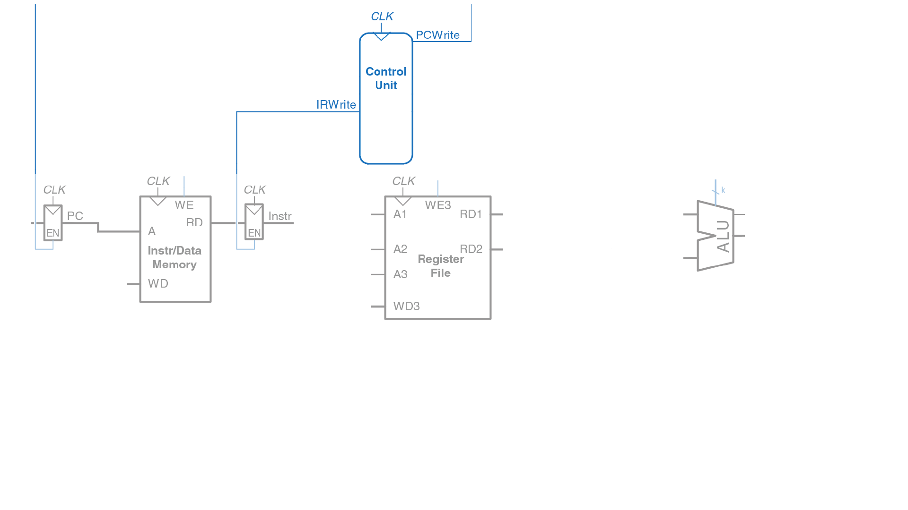
add xN, xM, xK

Slide 66
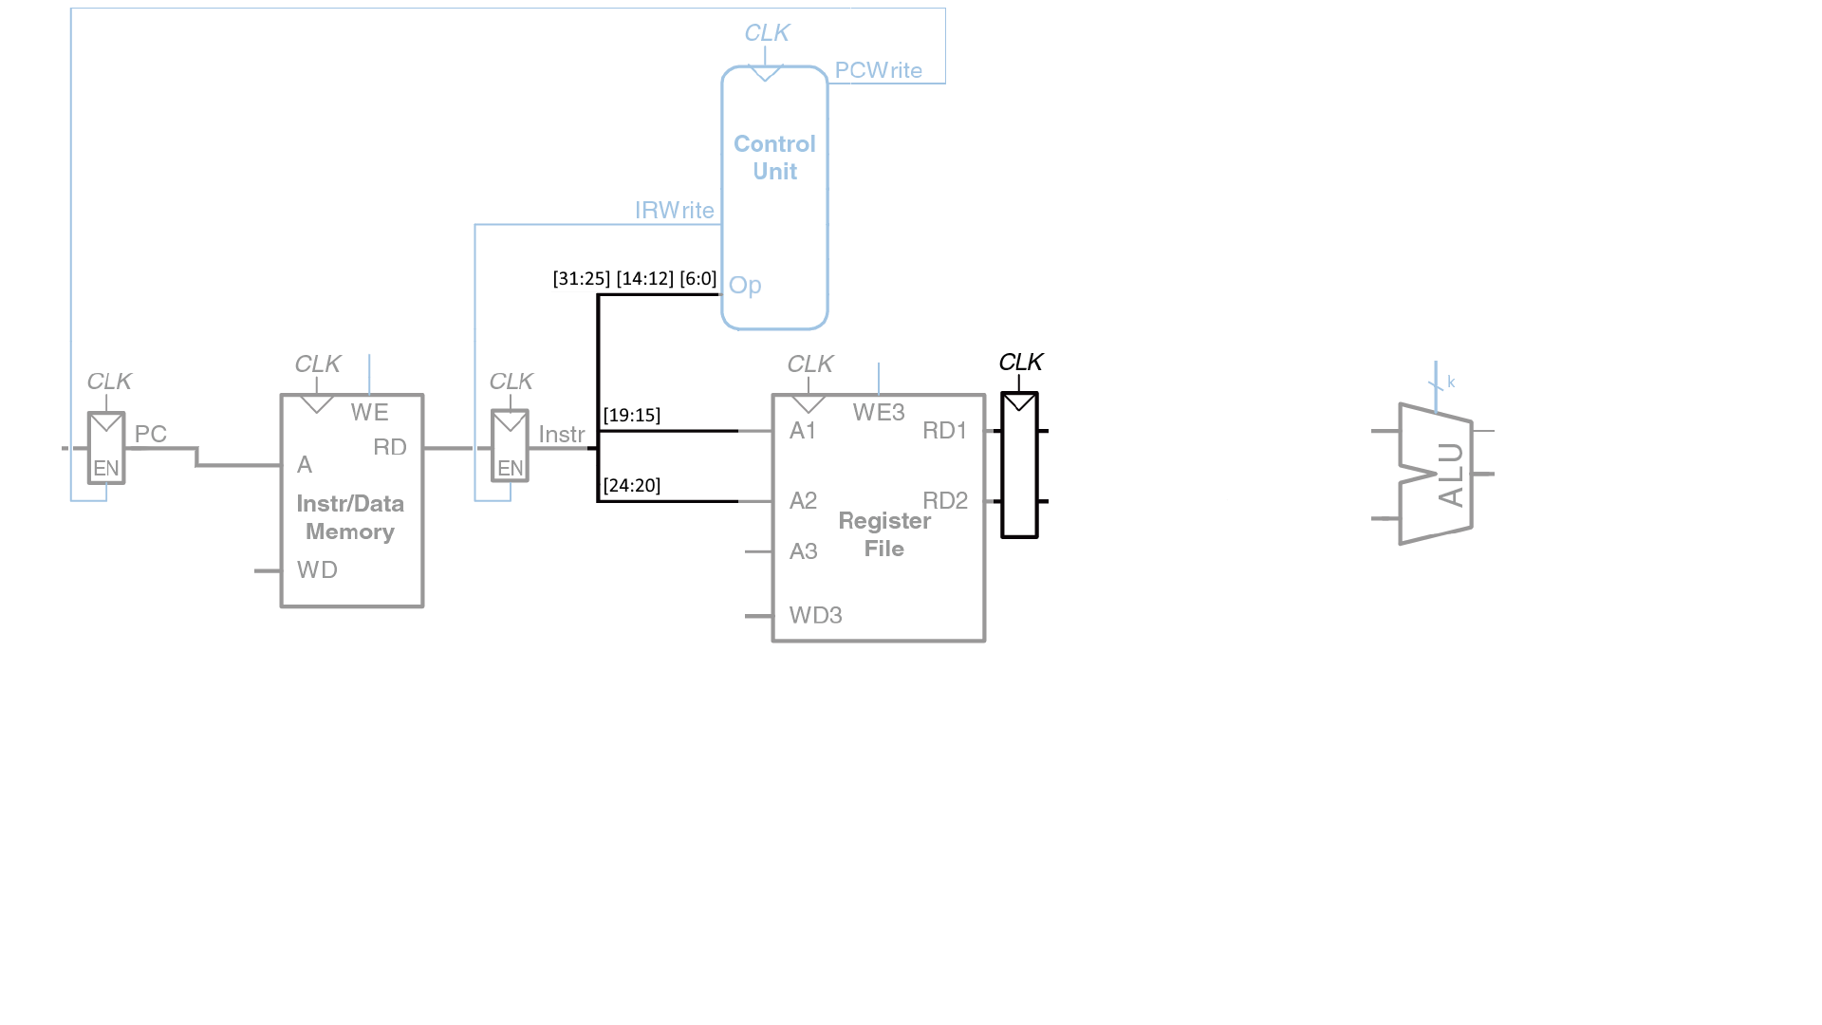
add xN, xM, xK

Slide 67
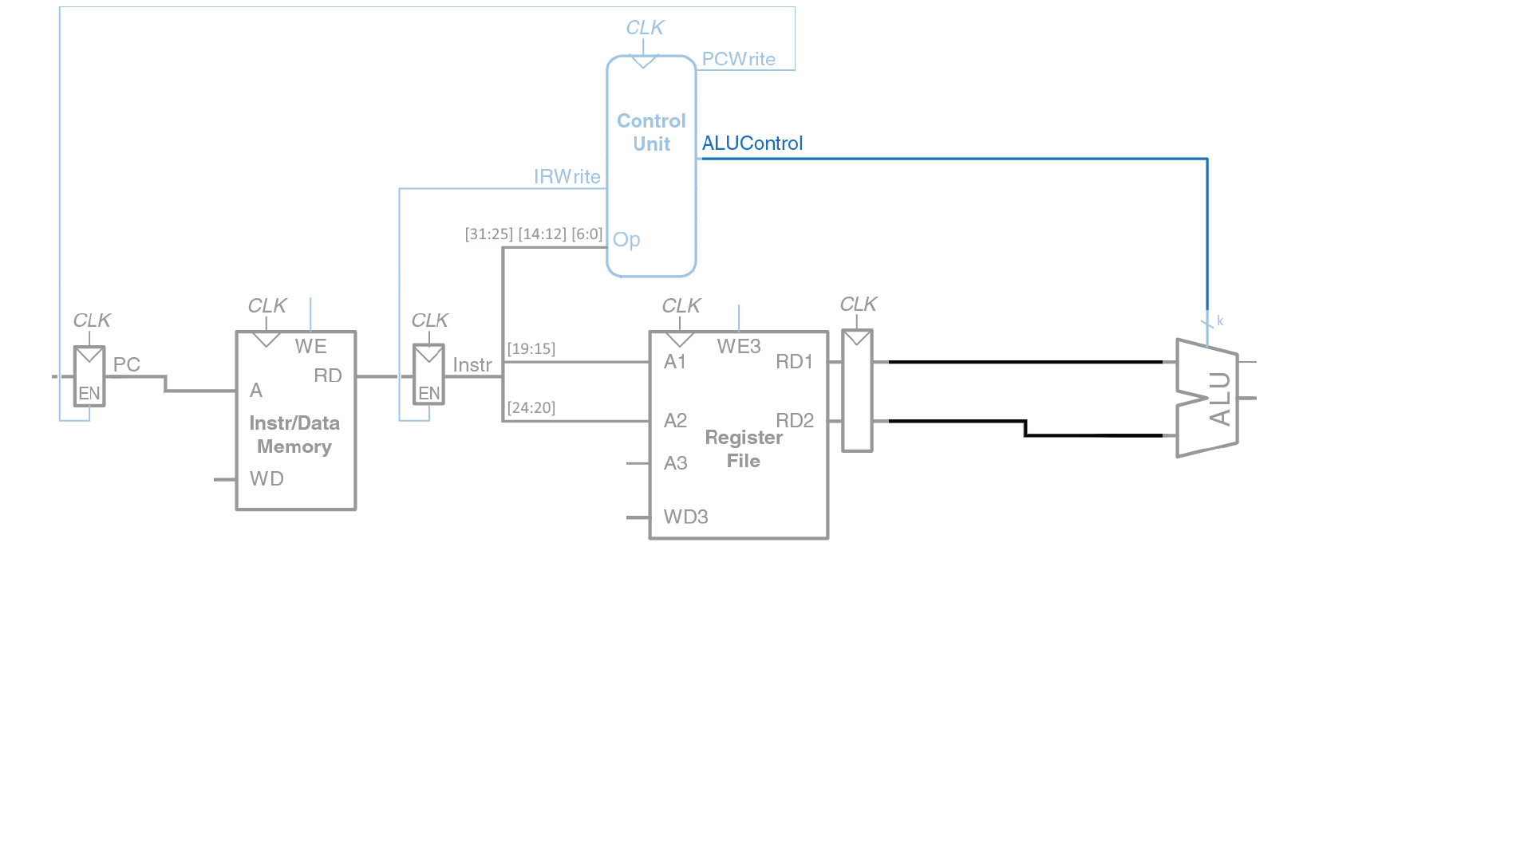
add xN, xM, xK

Slide 68
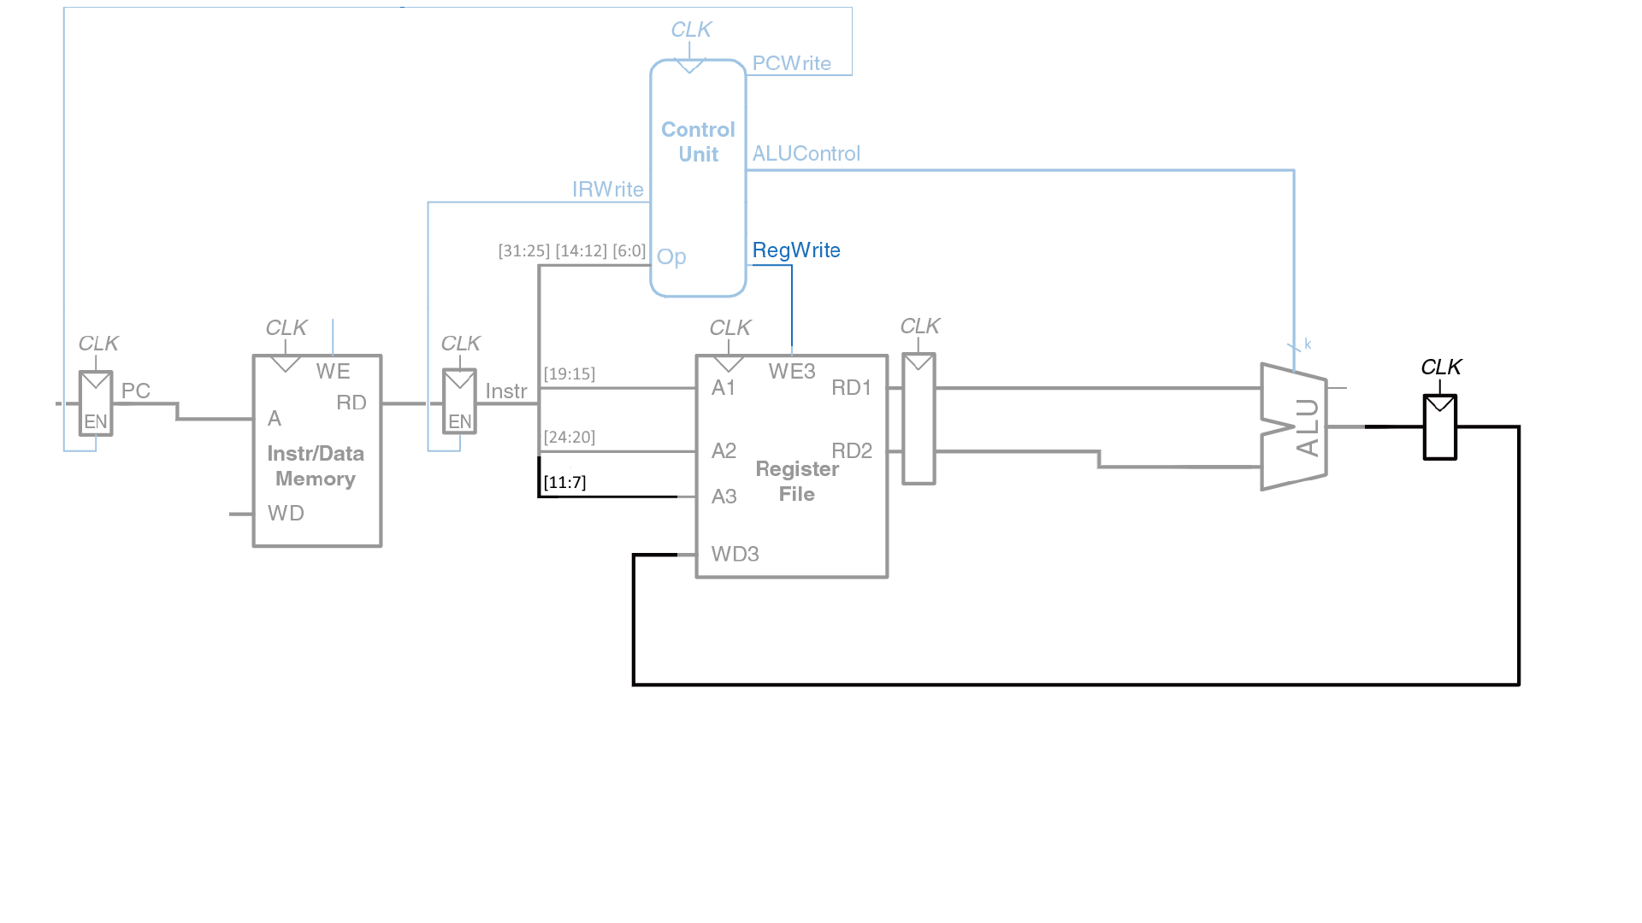
add xN, xM, xK

Slide 69
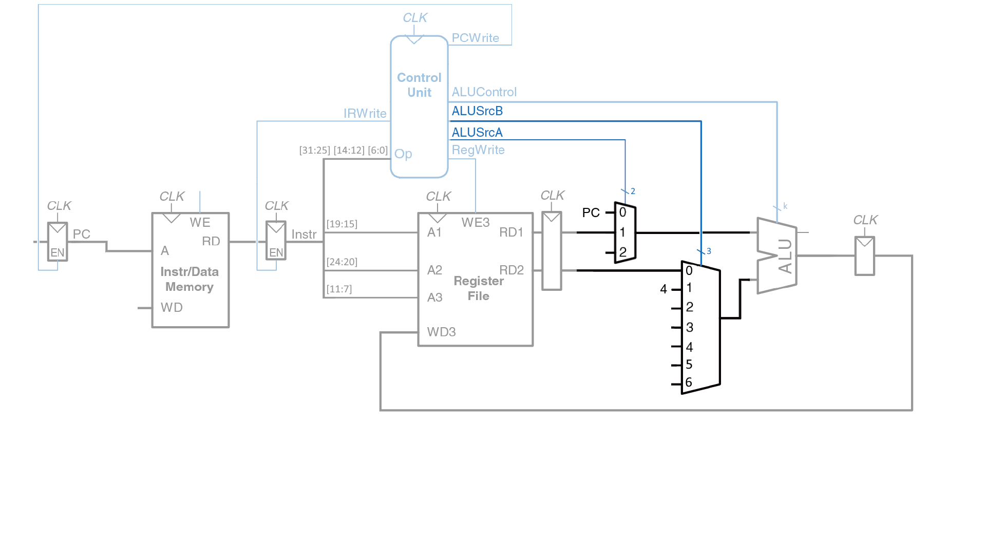
PC = PC + 4

Slide 70
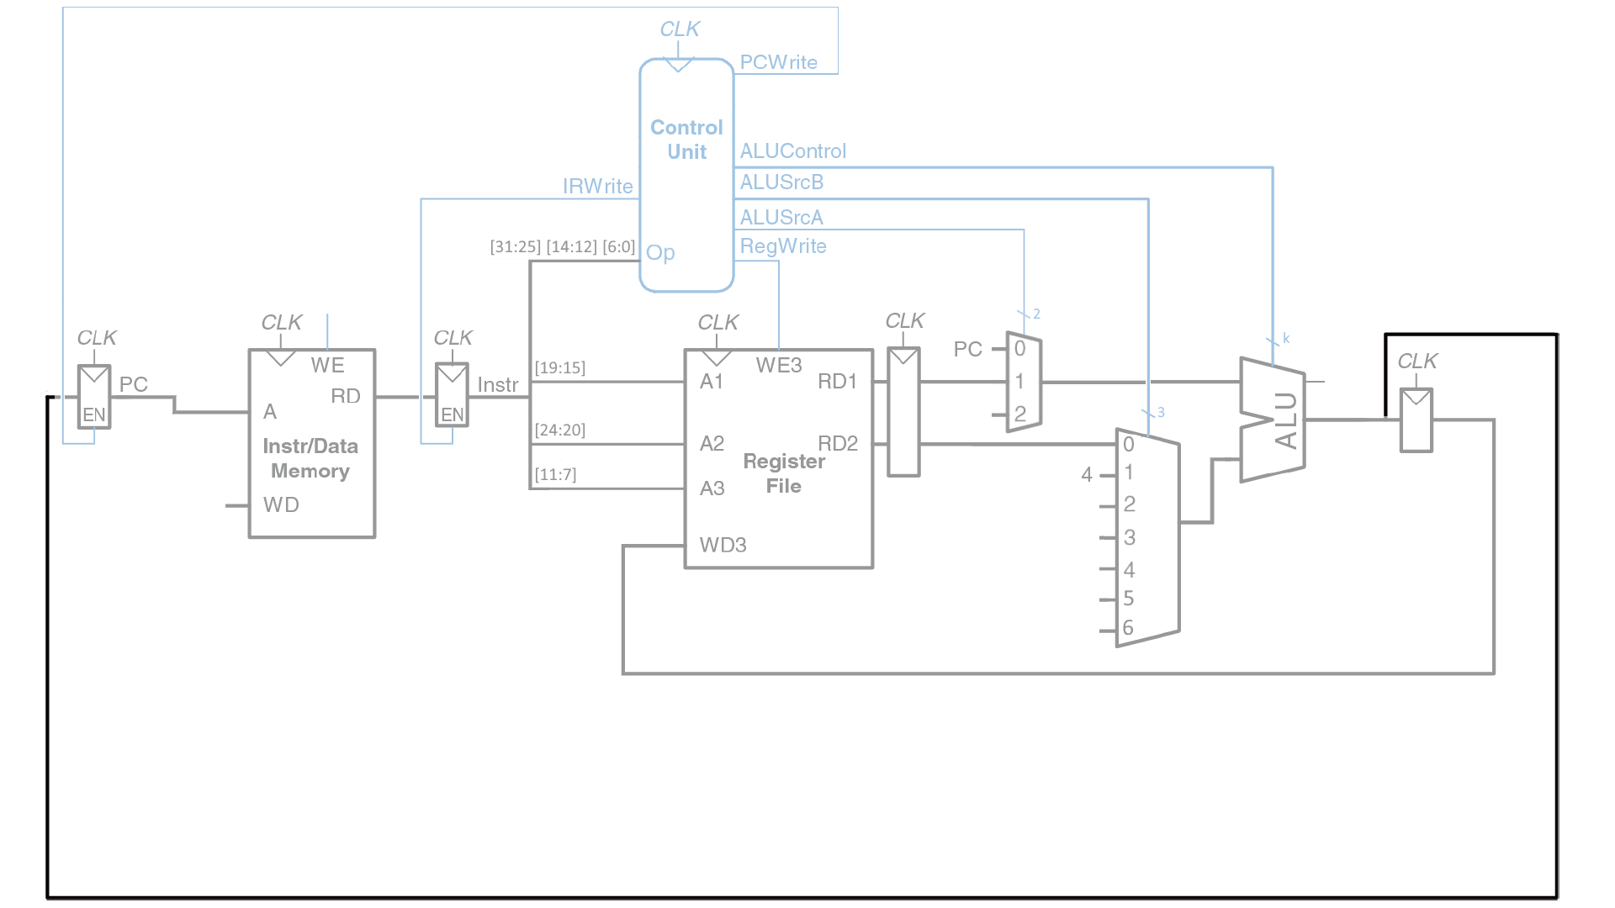
PC = PC + 4

Slide 71
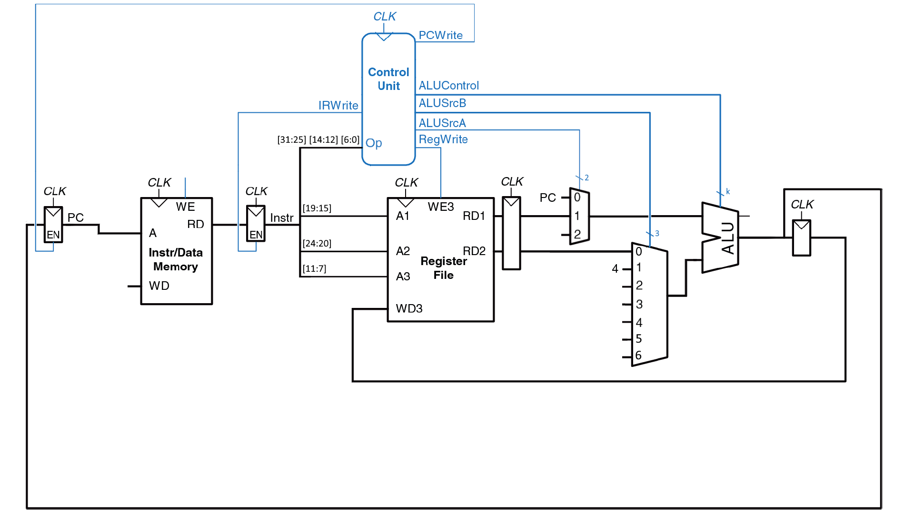

Slide 72
add
1
0
+
1
0
1
[1] ReadInstr / PC = PC + 4

Slide 73
add
0
0
0
[1] ReadInstr / PC = PC + 4
[2] DecodeInstr

Slide 74
add
0
1
+
0
0
0
[1] ReadInstr / PC = PC + 4
[2] DecodeInstr
[3] Execute

Slide 75
add
0
0
1
[1] ReadInstr / PC = PC + 4
[2] DecodeInstr
[3] Execute
[4] Write to RF

Slide 76
1
0
+
1
0
1
[1] ReadInstr / PC = PC + 4

Slide 77
addi xN, xM, const

Slide 78
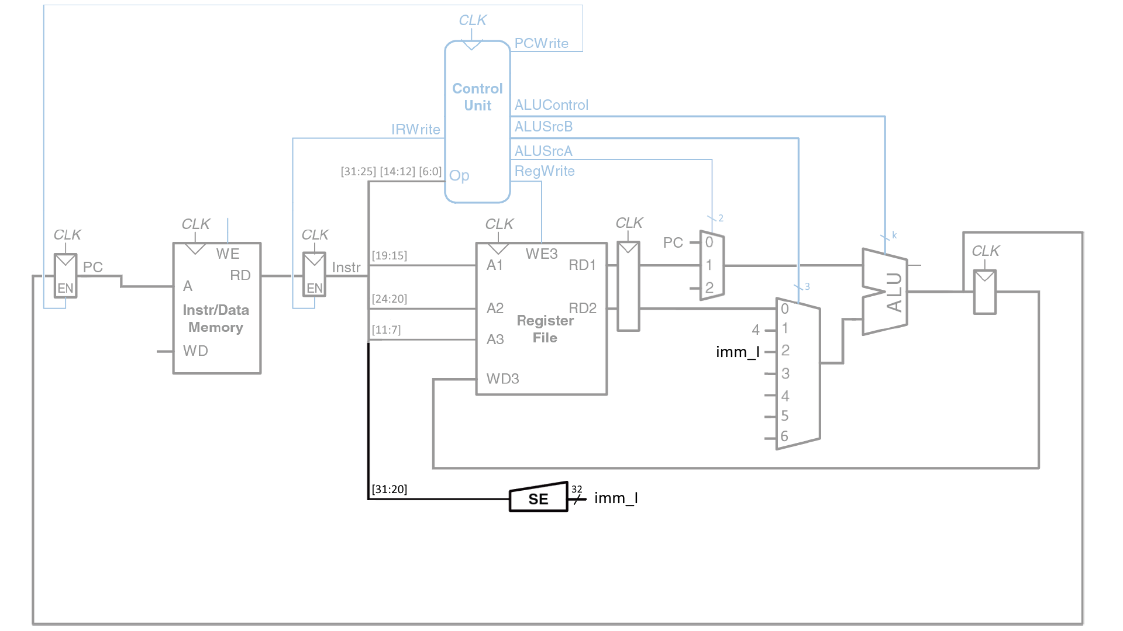
addi xN, xM, const

Slide 79
addi xN, xM, const

Slide 80
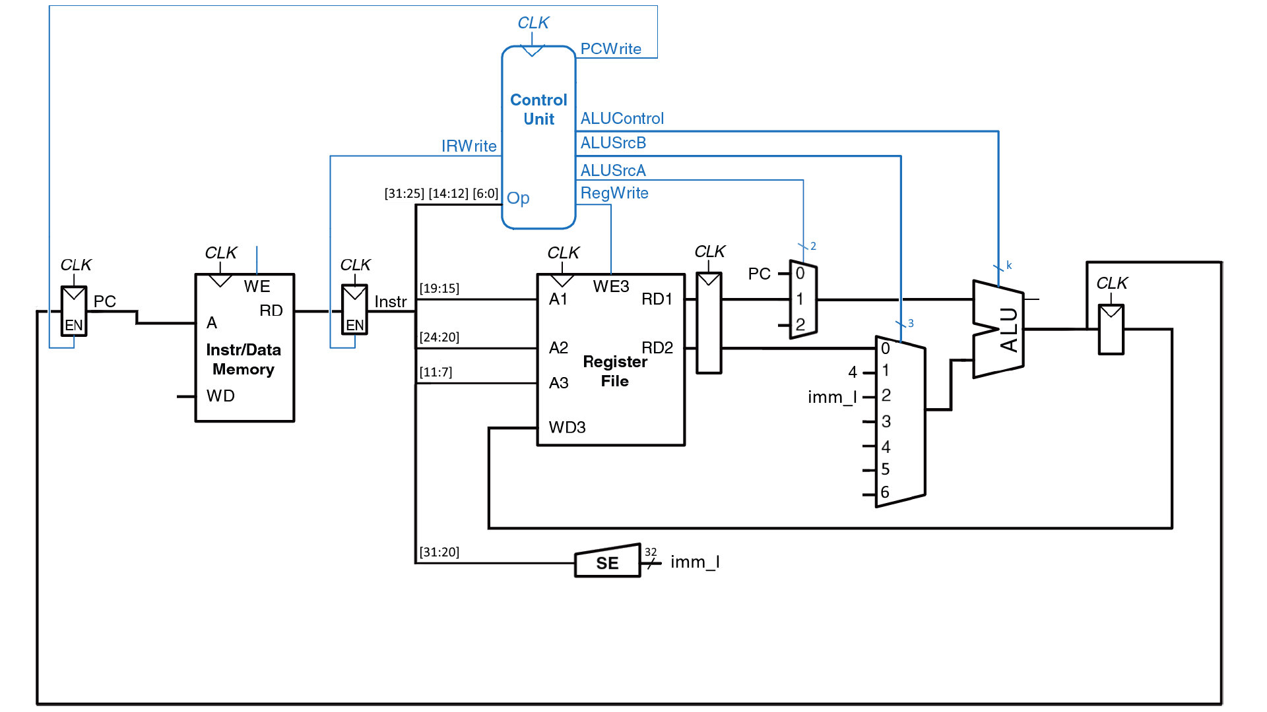
ori
1
0
+
1
0
1
[1] ReadInstr / PC += 4

Slide 81
ori
0
0
0
[1] ReadInstr / PC += 4
[2] DecodeInstr

Slide 82
ori
0
1
|
0
0
2
[1] ReadInstr / PC += 4
[2] DecodeInstr
[3] Execute

Slide 83
ori
0
0
1
[1] ReadInstr / PC += 4
[2] DecodeInstr
[3] Execute
[4] Write to RF

Slide 84
lui xN, const

Slide 85
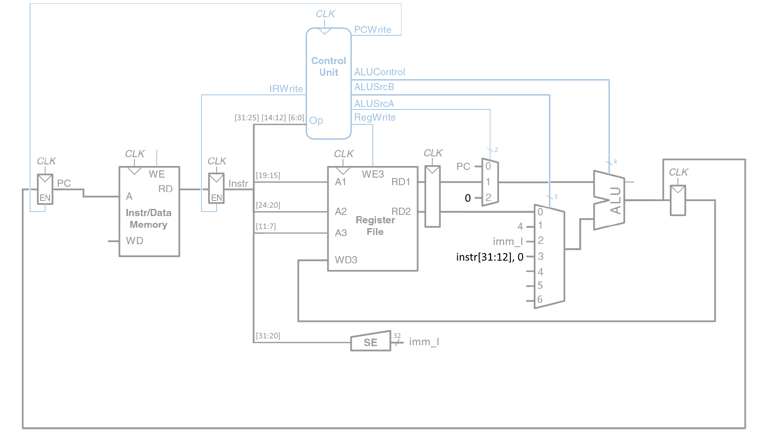
2
+
3
[1] ReadInstr / PC += 4
[2] DecodeInstr
[3] Execute

Slide 86
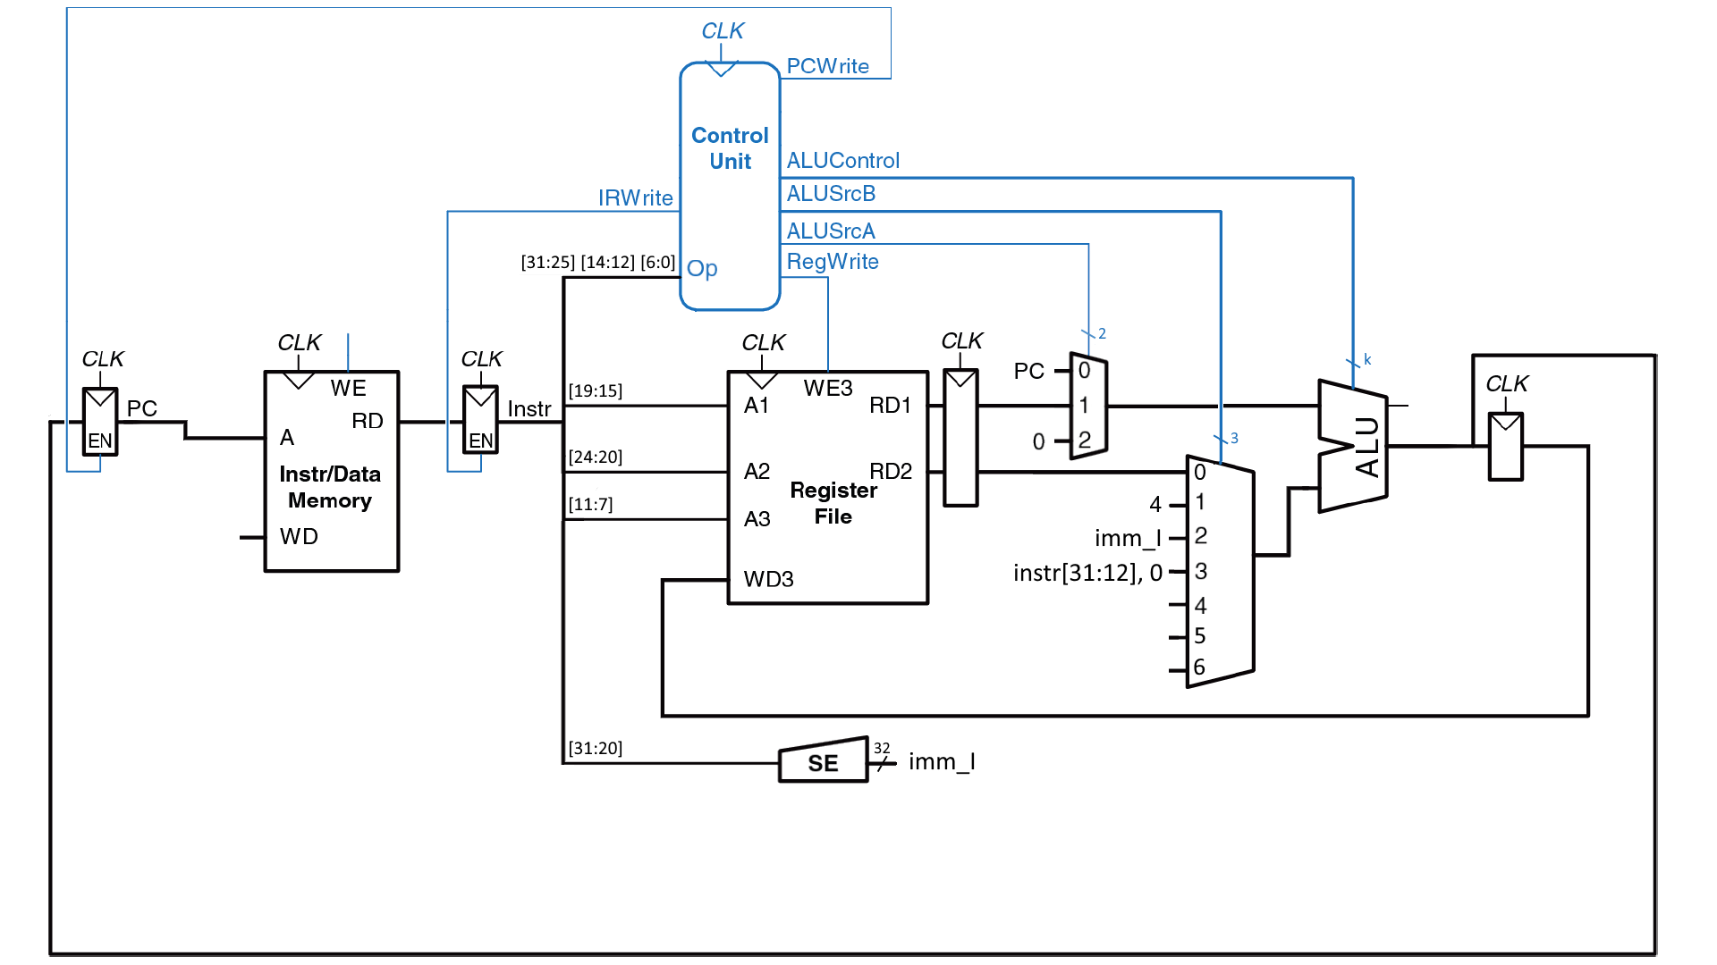
lw xN, offset(base)

Slide 87
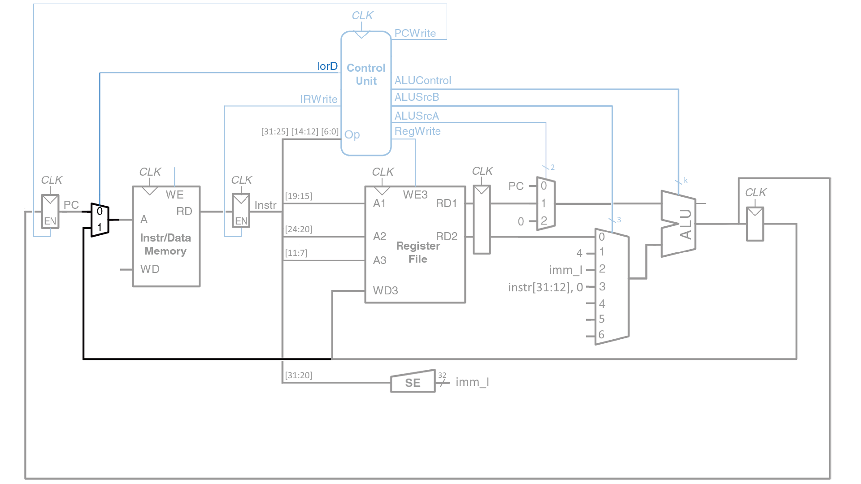
lw xN, offset(base)

Slide 88
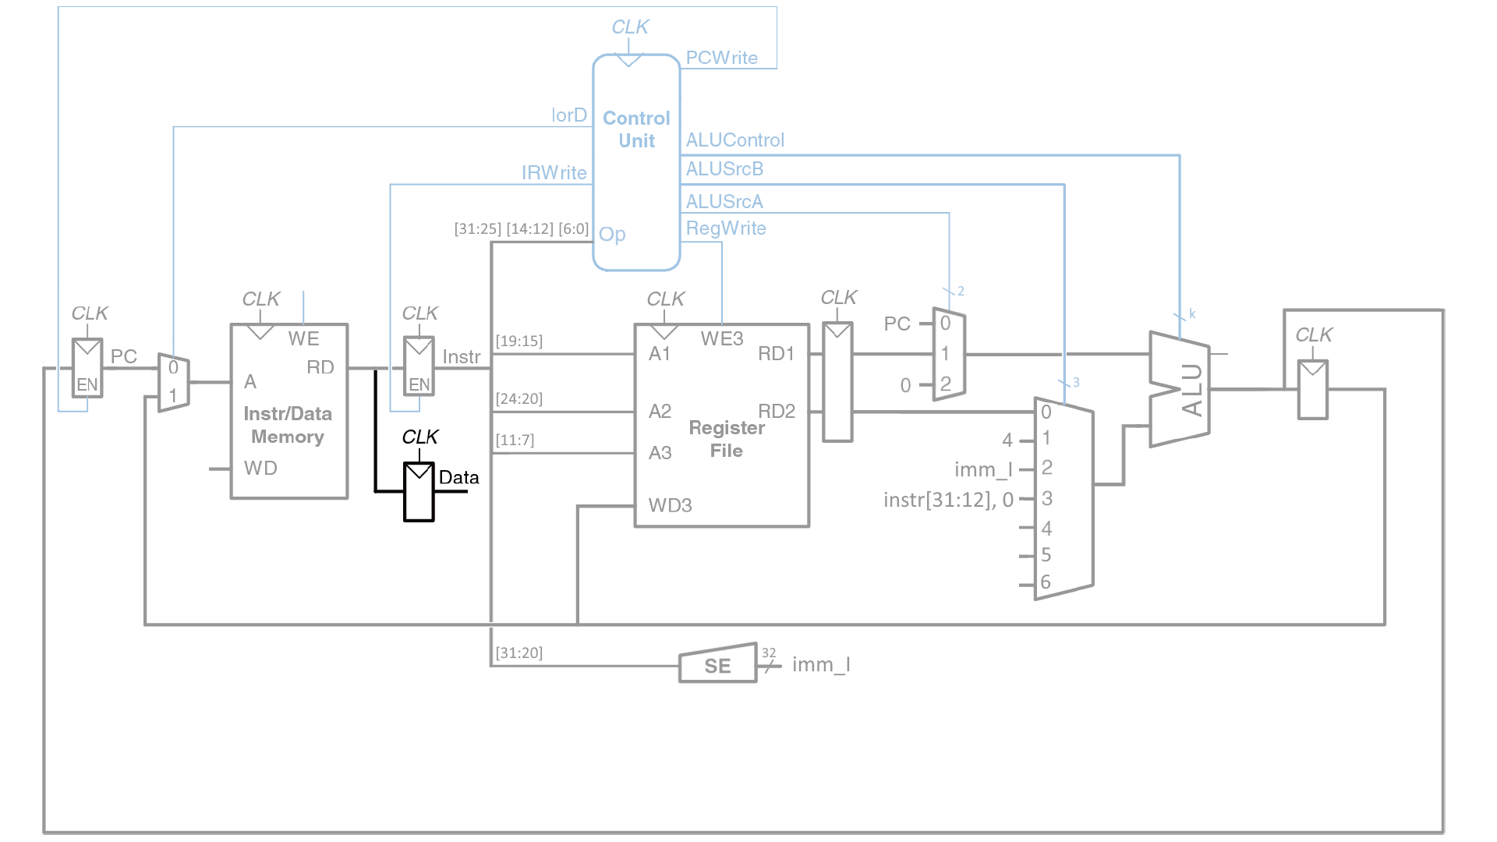
lw xN, offset(base)

Slide 89
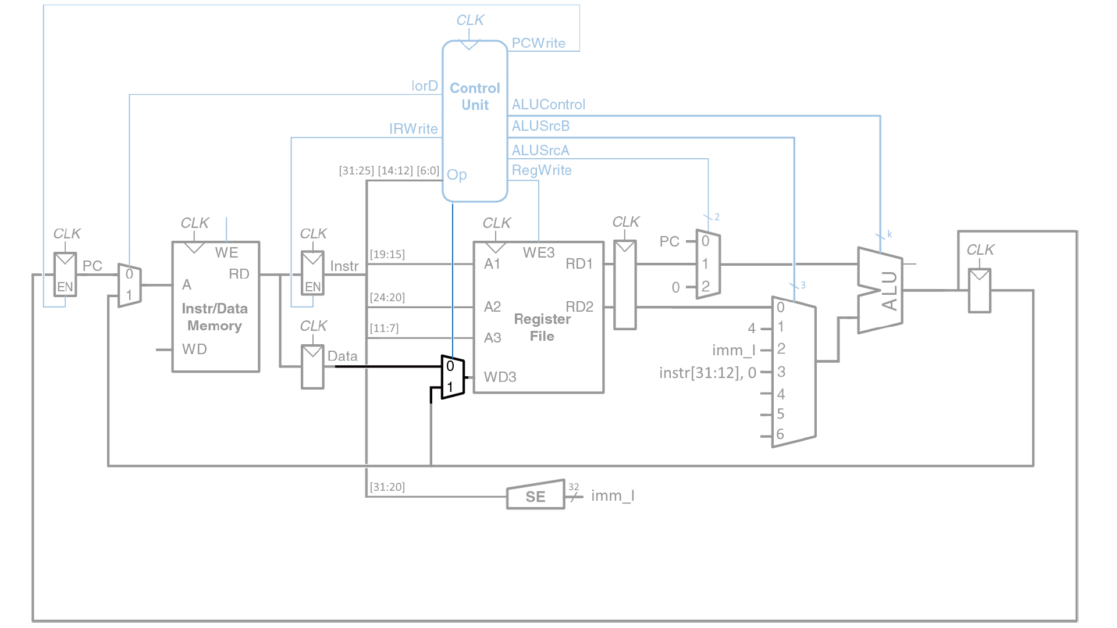
lw xN, offset(base)

Slide 90
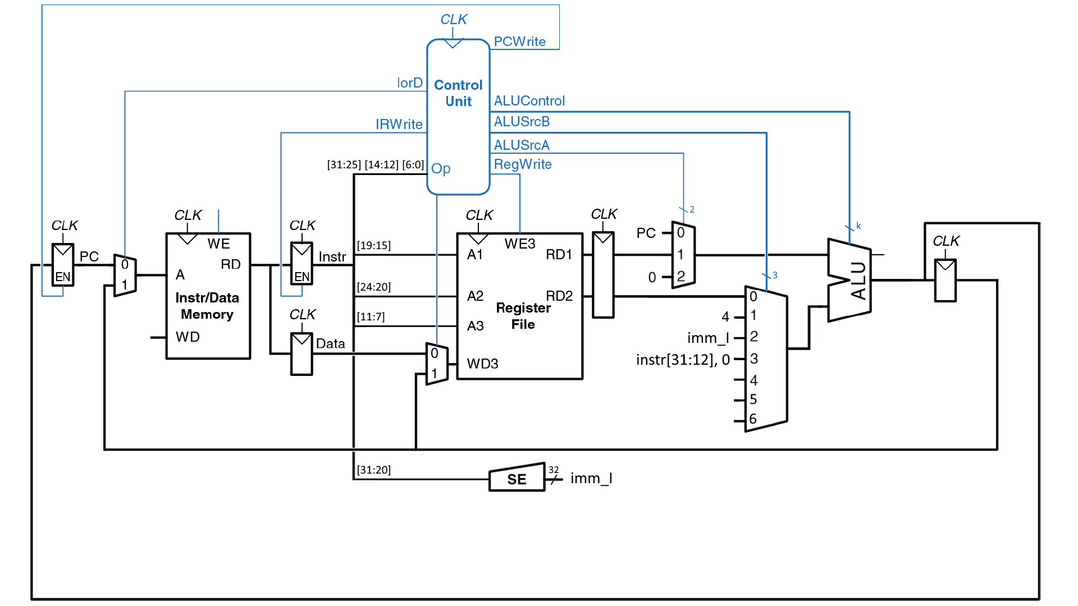
lw
1
0
+
1
0
0
1
[1] ReadInstr / PC = PC + 4

Slide 91
lw
0
0
0
[1] ReadInstr / PC = PC + 4
[2] DecodeInstr

Slide 92
lw
0
1
+
0
0
2
[1] ReadInstr / PC = PC + 4
[2] DecodeInstr
[3] Execute

Slide 93
lw
0
0
0
1
[1] ReadInstr / PC = PC + 4
[2] DecodeInstr
[3] Execute
[4] ReadMem

Slide 94
lw
0
0
0
1
[1] ReadInstr / PC = PC + 4
[2] DecodeInstr
[3] Execute
[4] ReadMem
[5] Write to RF

Slide 95
sw xN, offset(base)

Slide 96
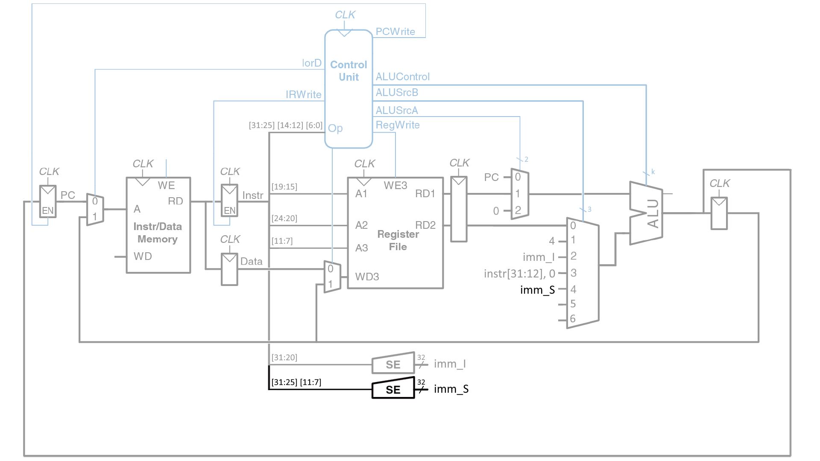
sw xN, offset(base)

Slide 97
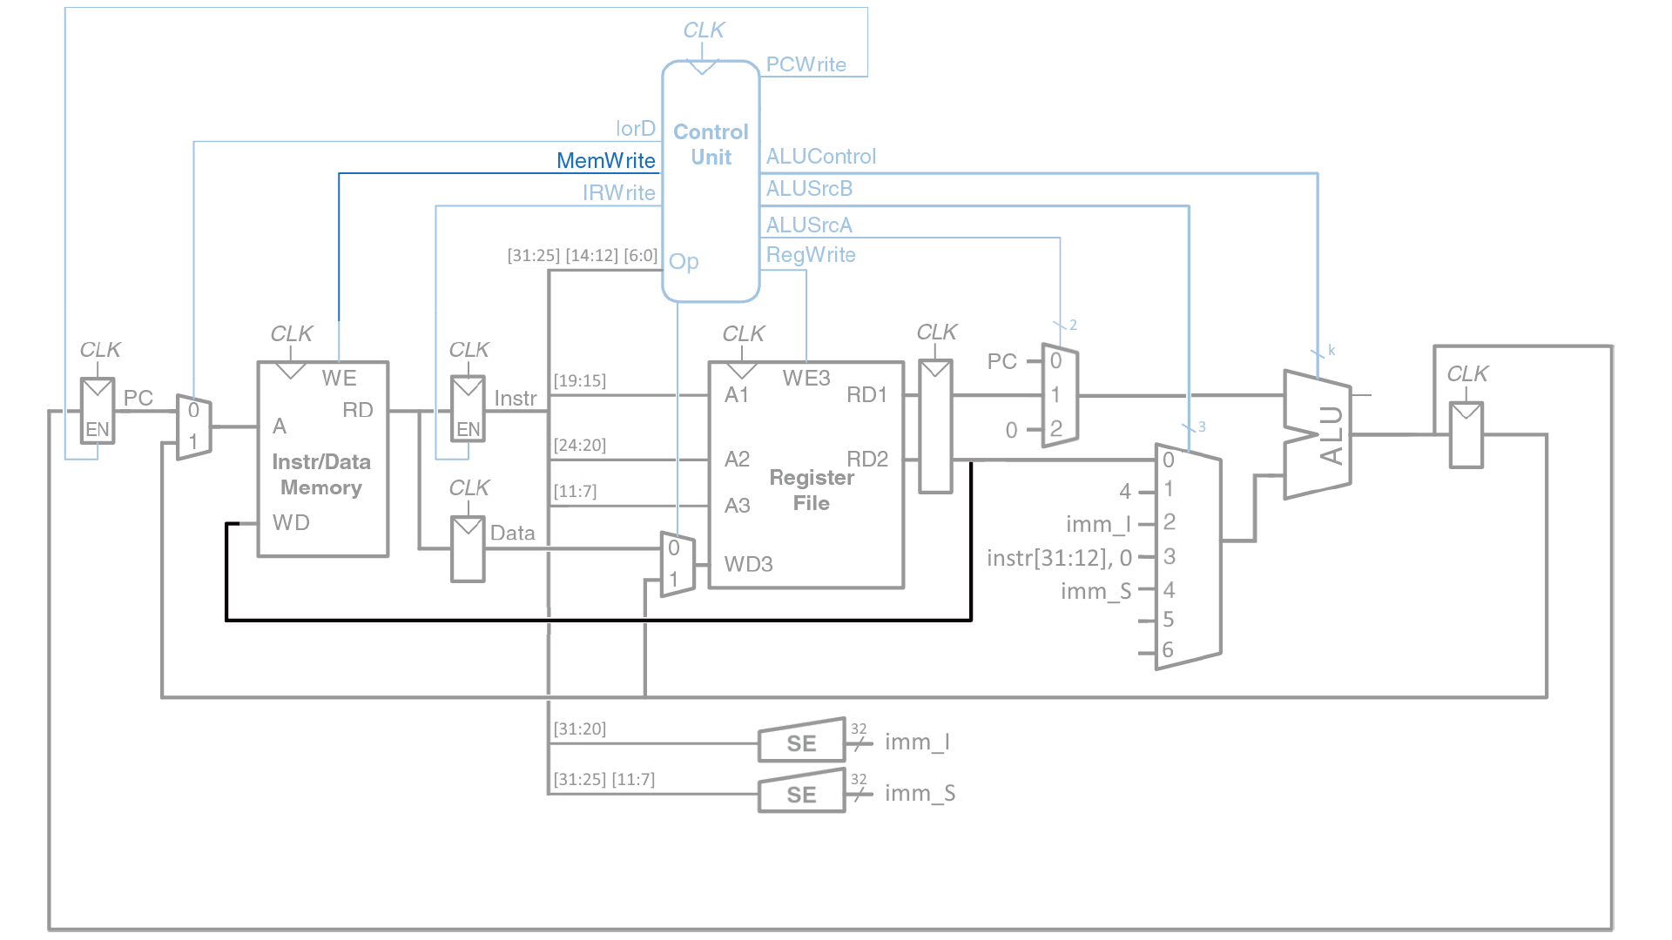
sw xN, offset(base)

Slide 98

beq xN, xK, label

Slide 99

beq xN, xK, label

Slide 100

beq xN, xK, label

Slide 101


Slide 102

1
0
beq
0
+
1
0
0
0
1
[1] ReadInstr / PC = PC + 4

Slide 103
0
0
beq
0
+
0
0
5
[1] ReadInstr / PC = PC + 4
[2] DecodeInstr / tmp = PC + imm

Slide 104
0
1
beq
1
comp
0
0
1
0
[1] ReadInstr / PC = PC + 4
[2] DecodeInstr / tmp = PC + imm
[3] Compare / Branch

Slide 105
jal xN, label

Slide 106

jal xN, label

Slide 107


Slide 108
PCWrite
IRWrite
ALUSrcA = 0
ALUSrcB = 1
ALUControl +
ALUSrcA = 0
ALUSrcB = 5
ALUControl +
Branch
PCSrc
ALUSrcA = 0
ALUSrcB = 5
ALUControl
Op = beq
Op = lw
Op = add
ALUSrcA = 1
ALUSrcB = 0
ALUControl +
ALUSrcA = 1
ALUSrcB = 0
ALUControl
RFSrc
RegWrite
IorD
RegWrite

Slide 110
Обобщенная структура
Control Unit
U
Y
Блоки процессора
Память команд
Q

Slide 111

Конечный автомат

Slide 112

УУ с жесткой структурой

Slide 113

Устройство с микропрограммным управлением

Slide 114


Устройство с микропрограммным управлением

Slide 115

Горизонтальное микропрограммирование

Slide 116

Вертикальное микропрограммирование

Slide 117

Квази-вертикальное микропрограммирование

Slide 118
Устройство с микропрограммным управлением

Slide 119

УМУ с принудительной адресацией

Slide 120

УМУ с естественной адресацией

Slide 122
Оценка производительности
4.12

Slide 123

Оценка производительности
Однотактный
Многотактный

